Slide 1
Մաս 8
Վեկտորական արտադրյալ

Slide 2
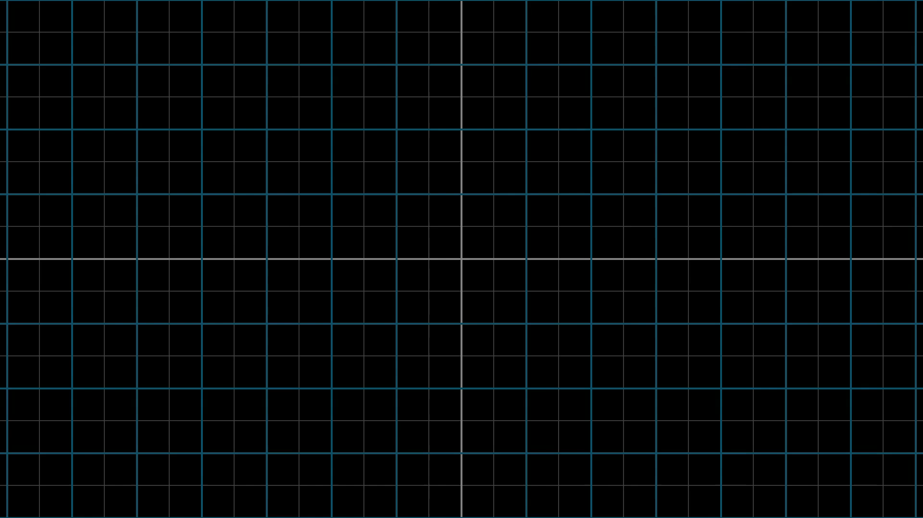

Slide 3
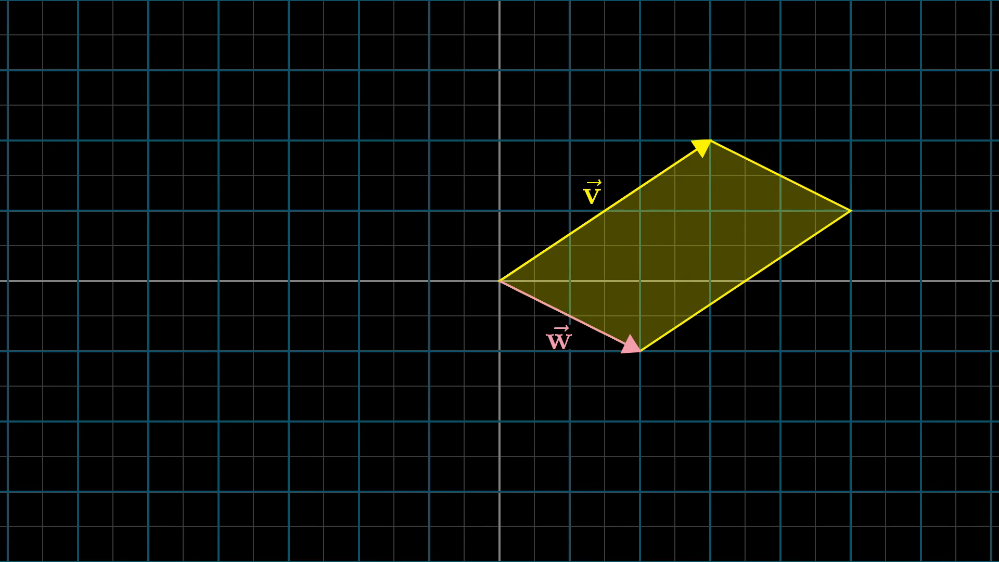

Slide 4
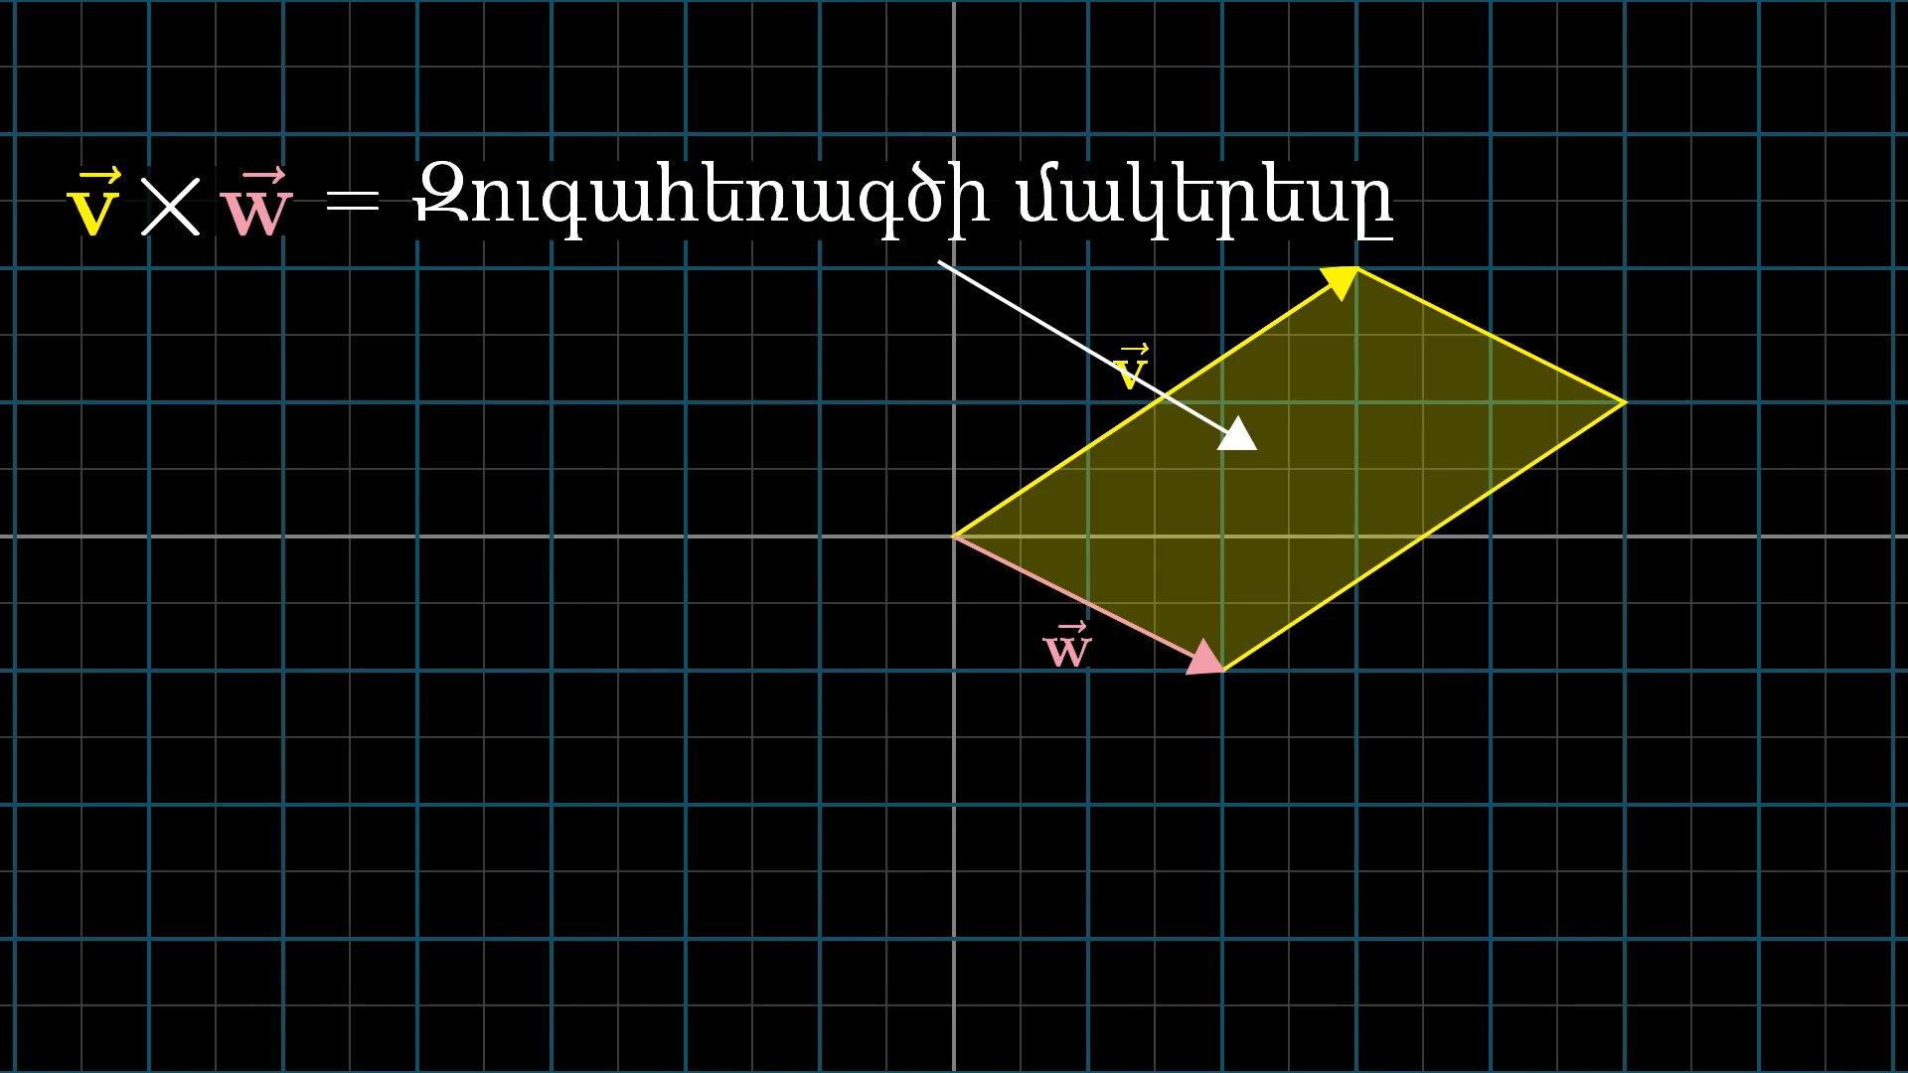

Slide 5
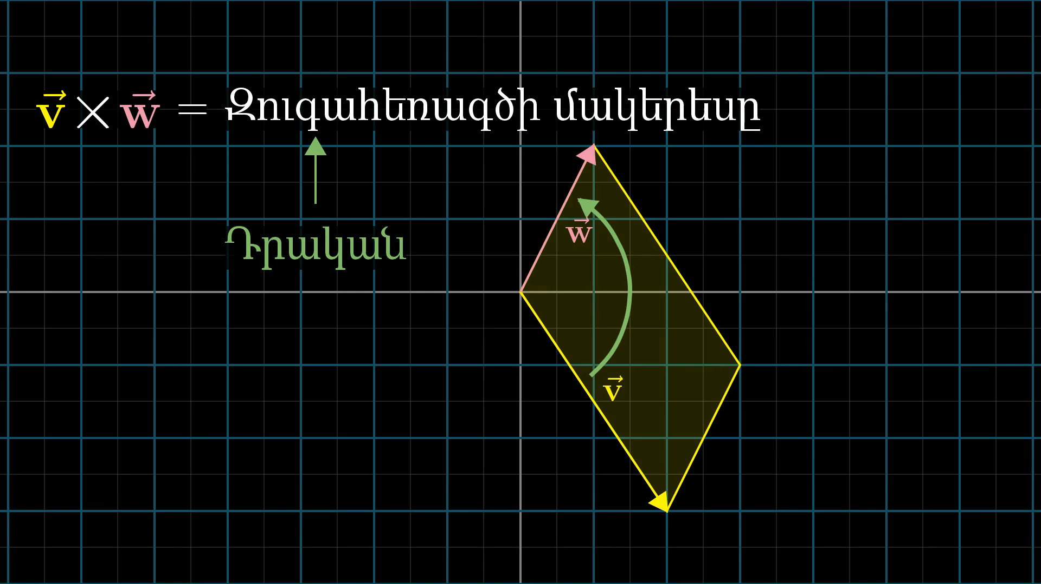

Slide 6
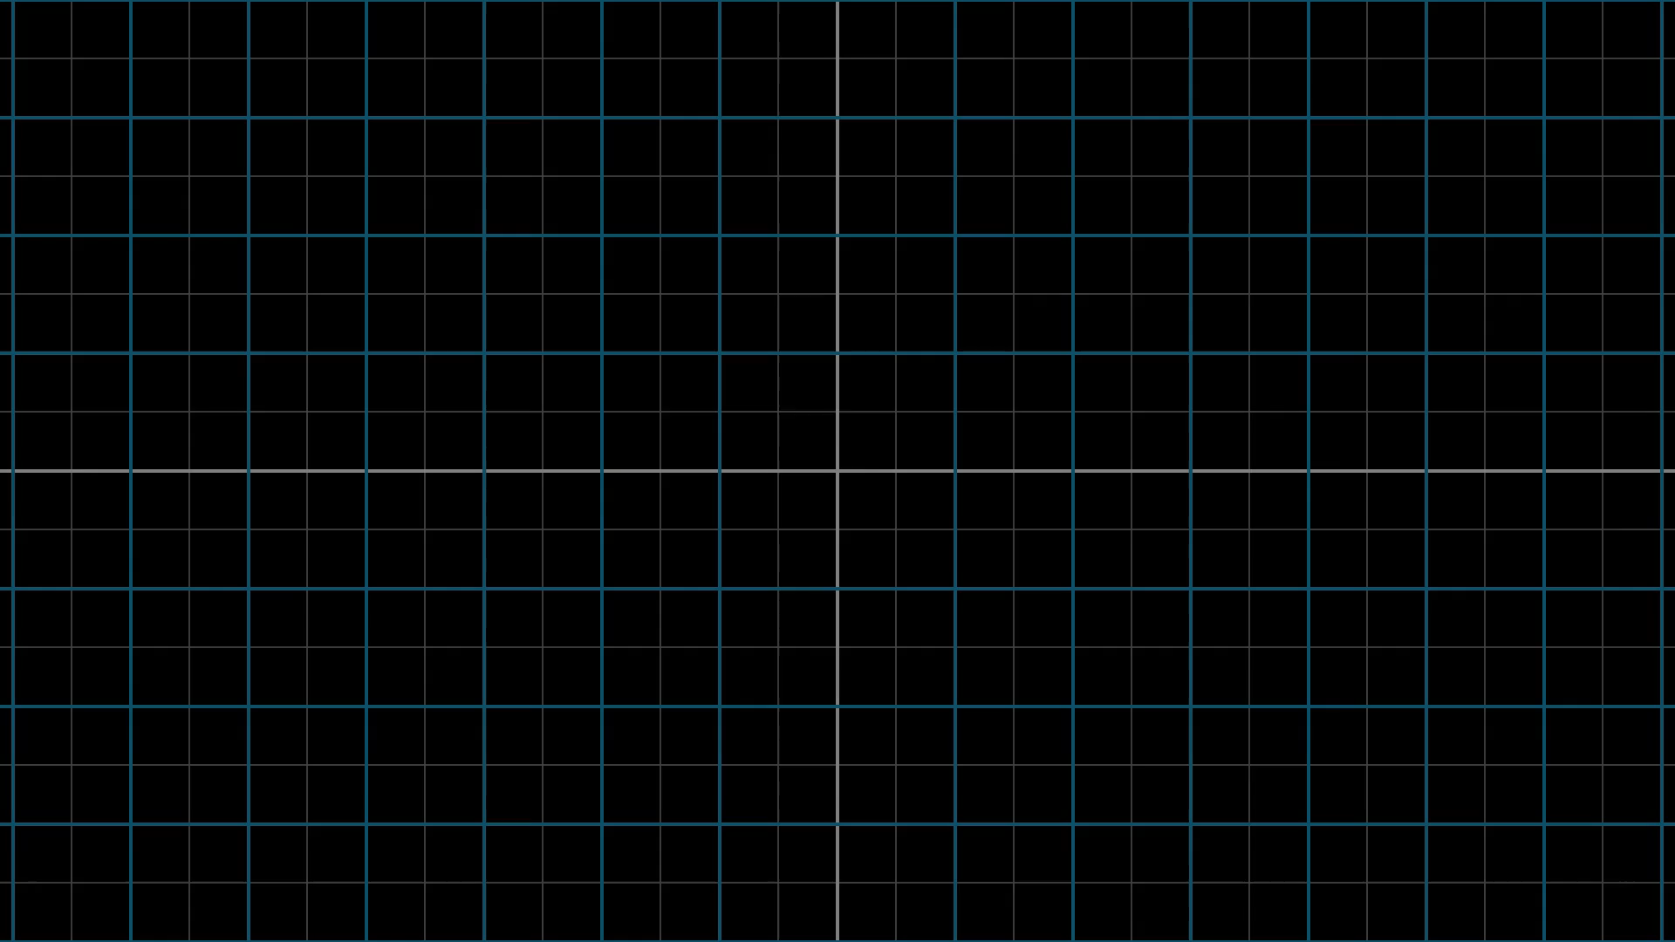

Slide 7
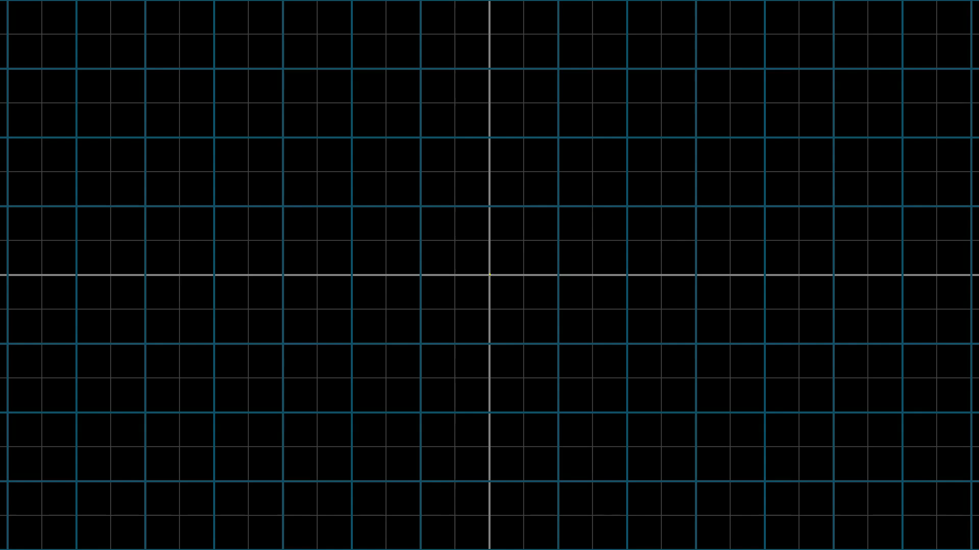

Slide 8
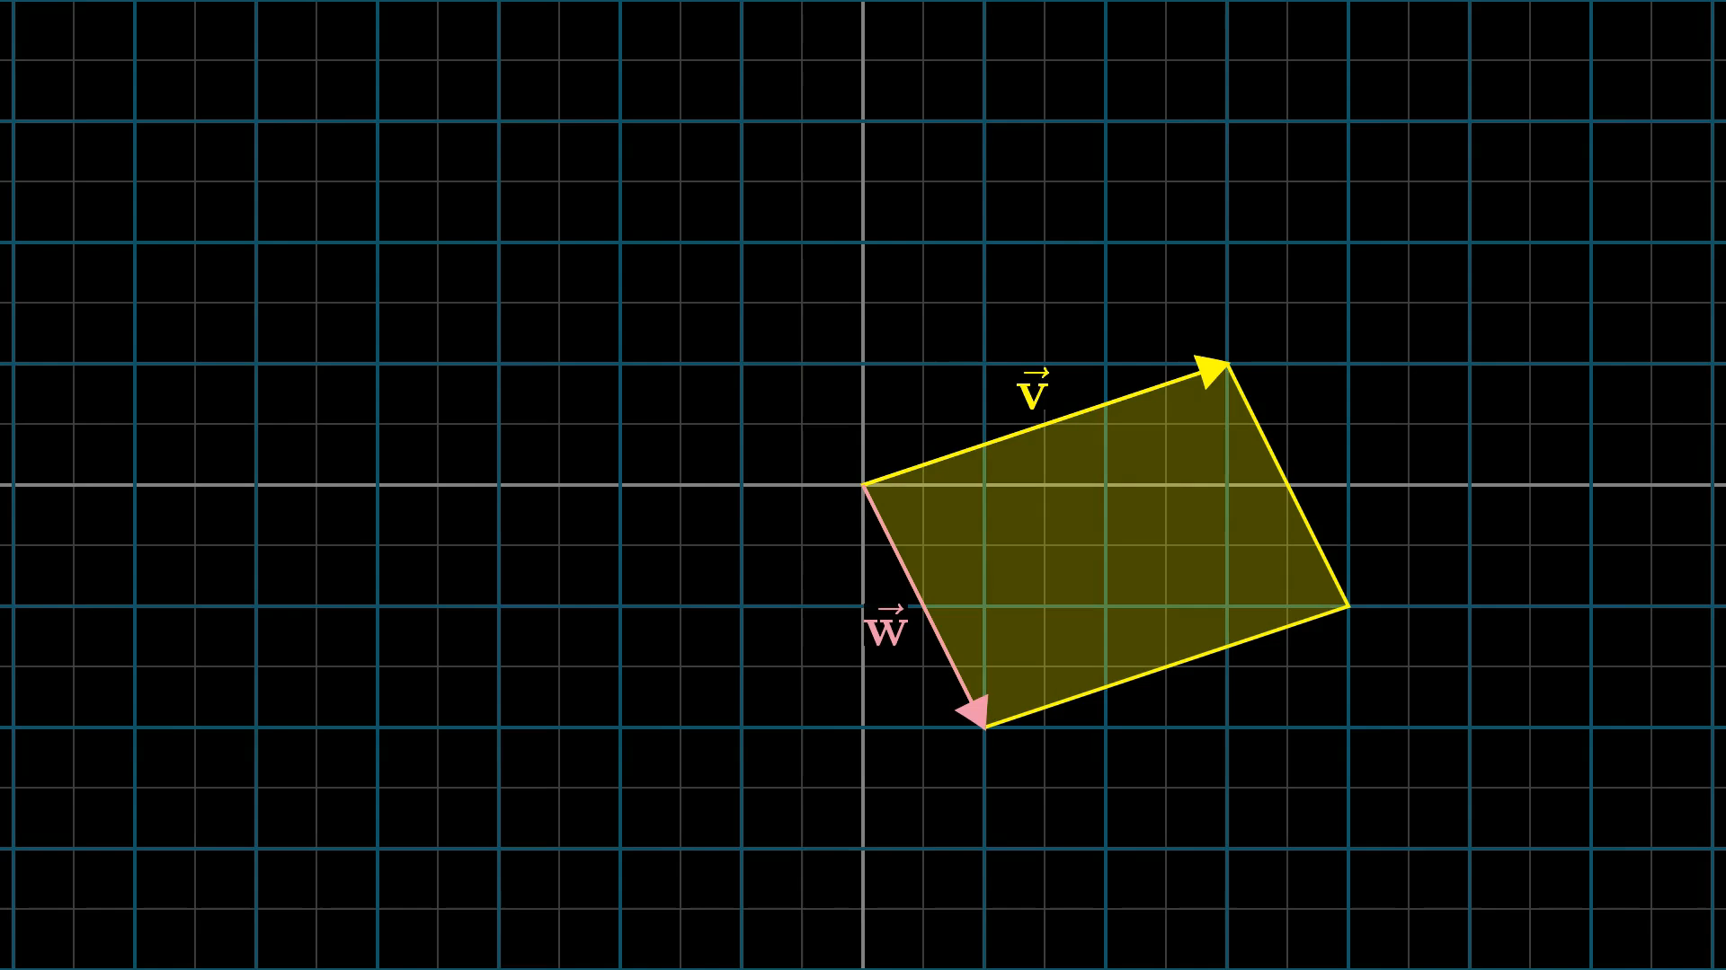

Slide 9
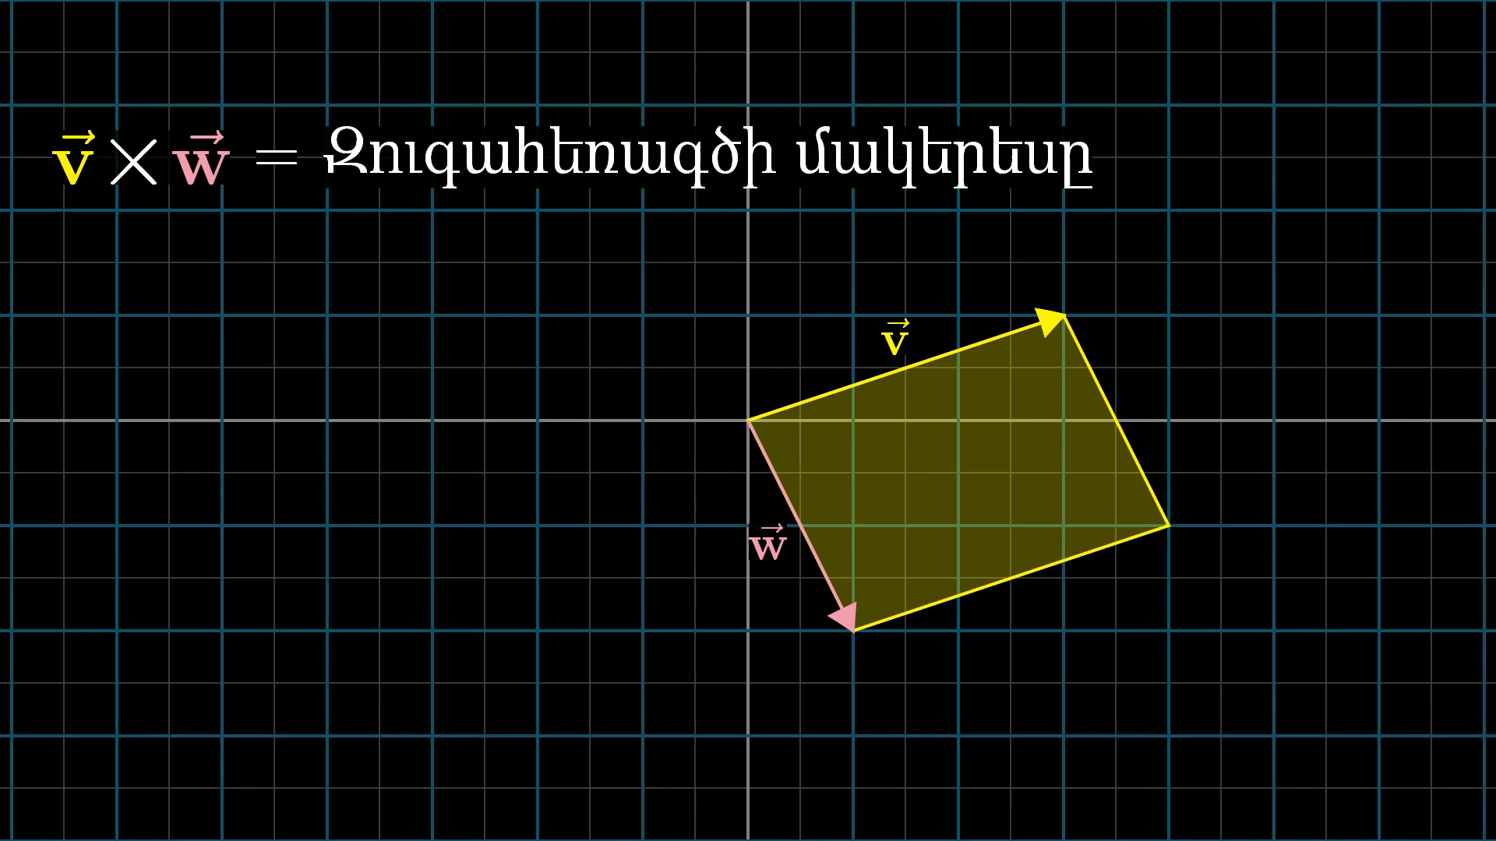

Slide 10
Իսկ ո՞նց են հաշվում
?

Slide 11
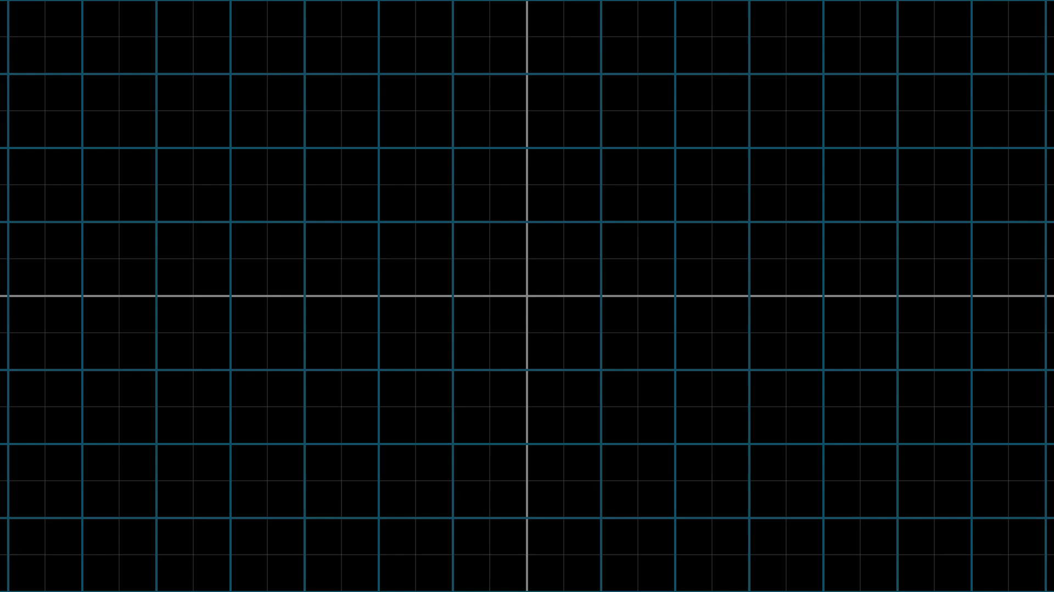

Slide 12
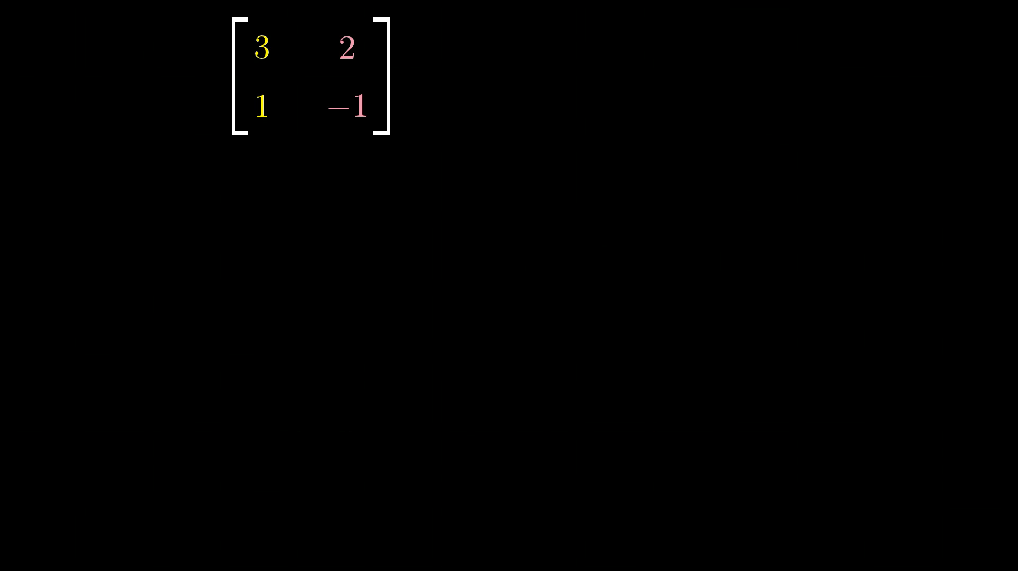

Slide 13
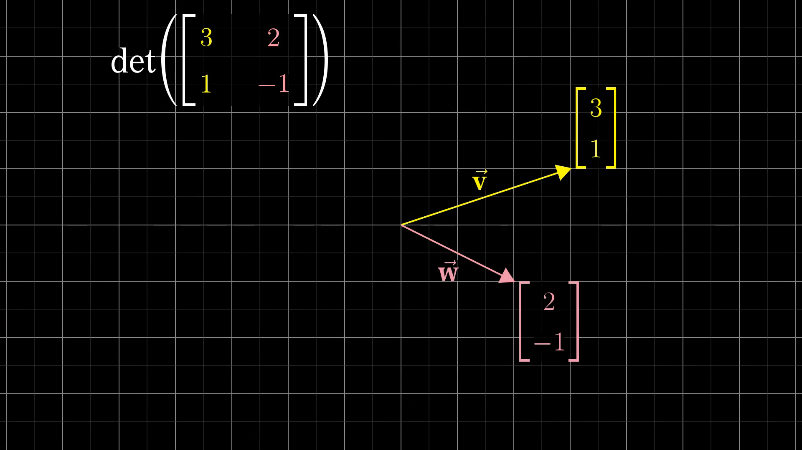

Slide 14
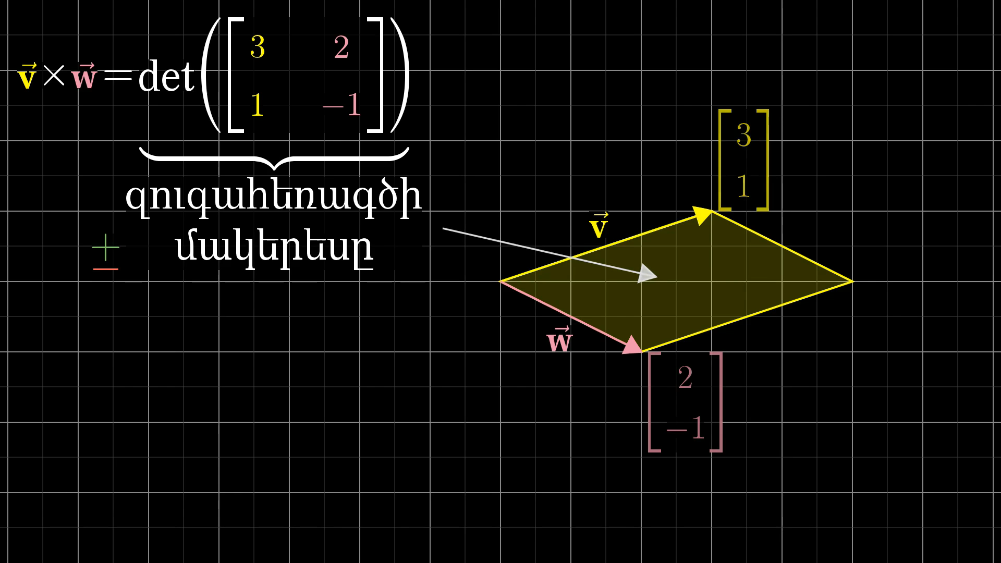

Slide 15
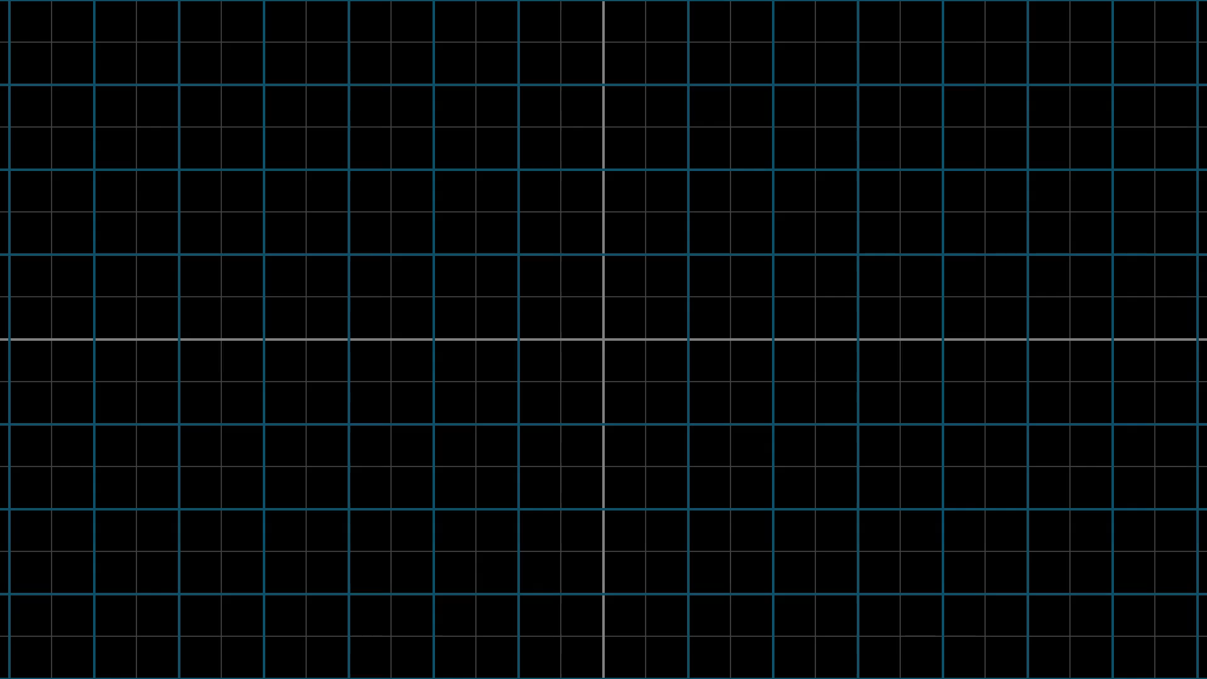

Slide 16
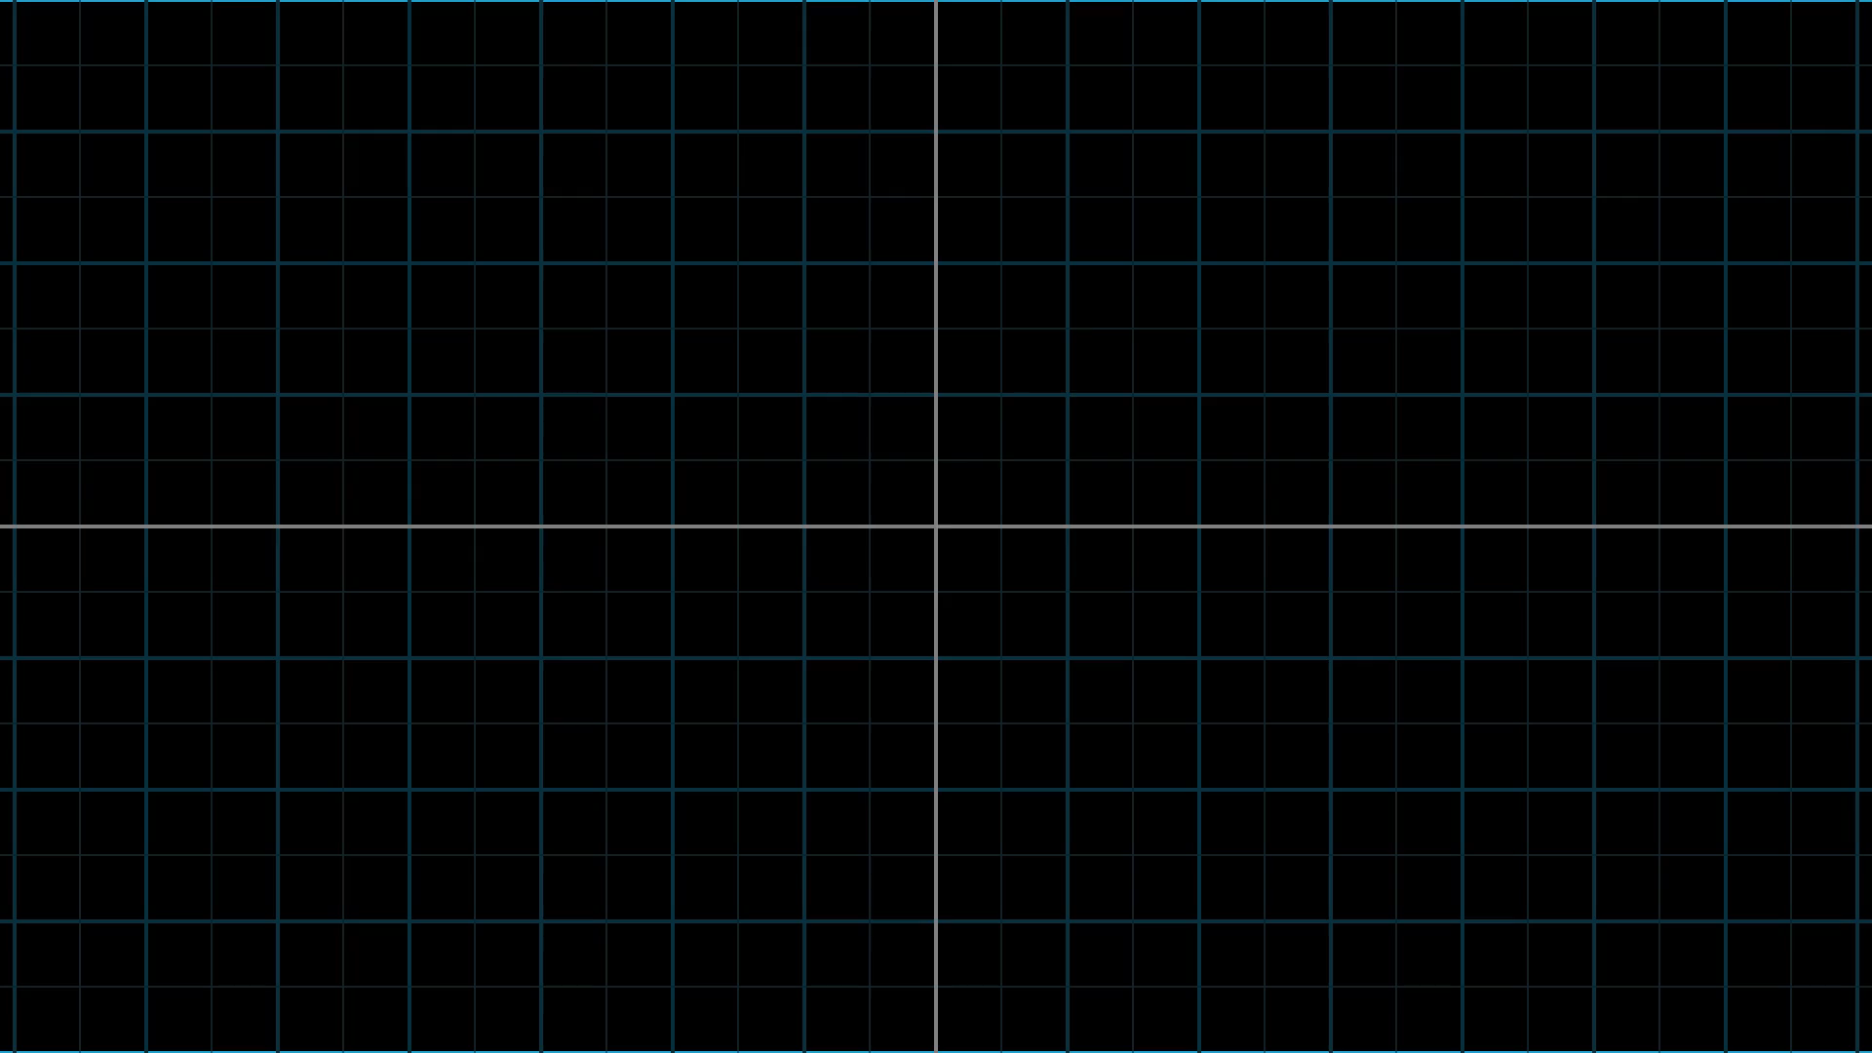

Slide 17
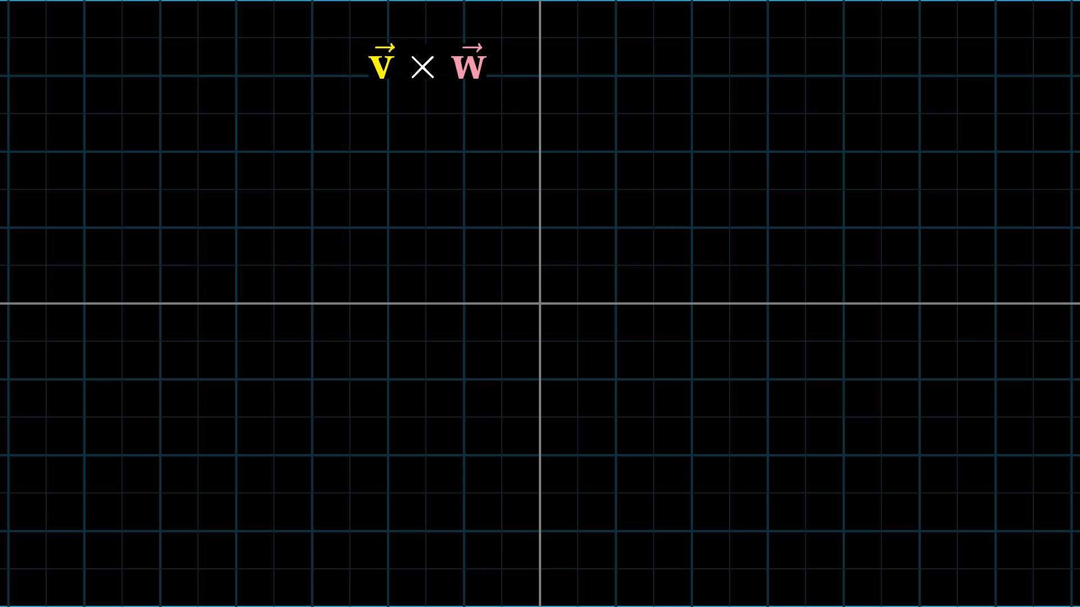

Slide 18
Իրականում սա
վեկտորական արտադրյալը չէր
!

Slide 19
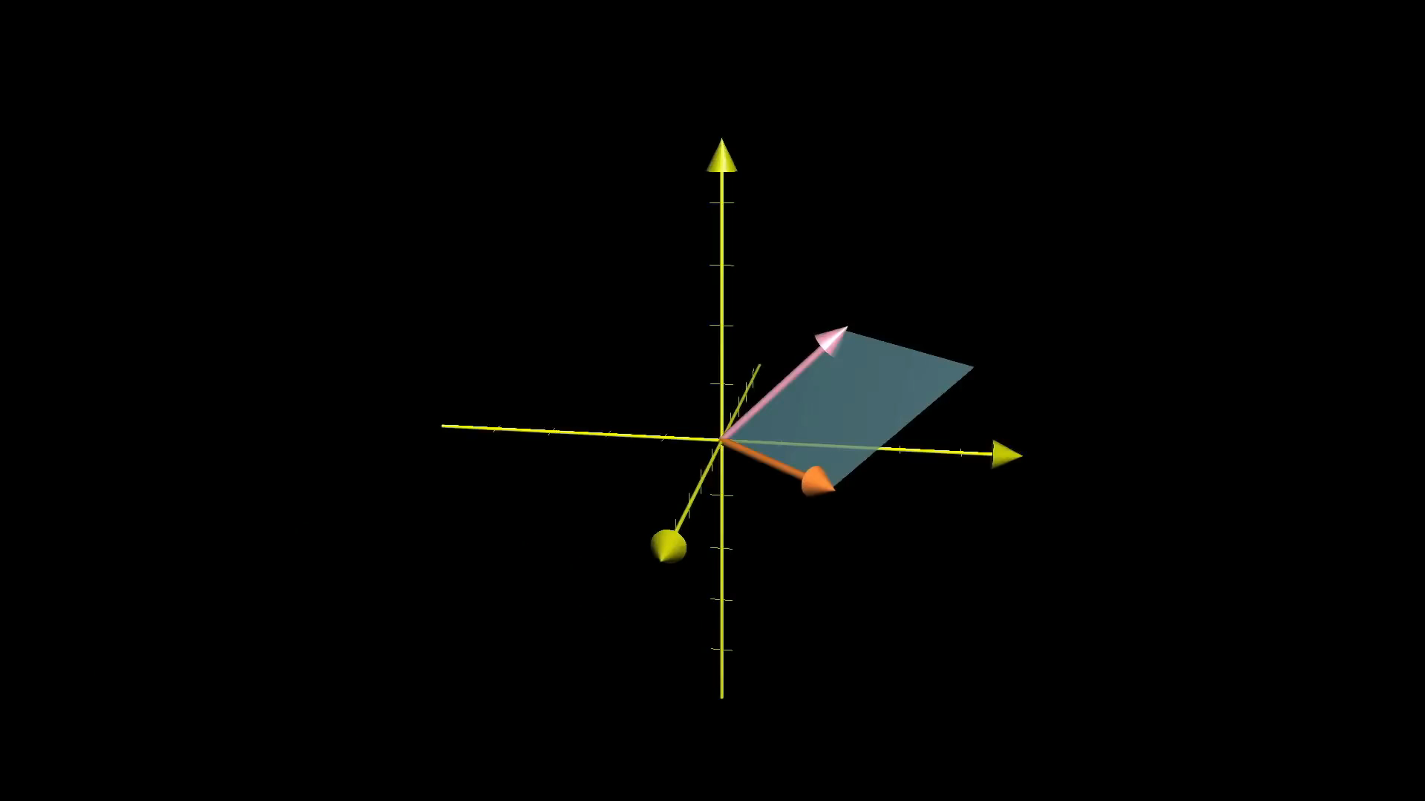

Slide 20

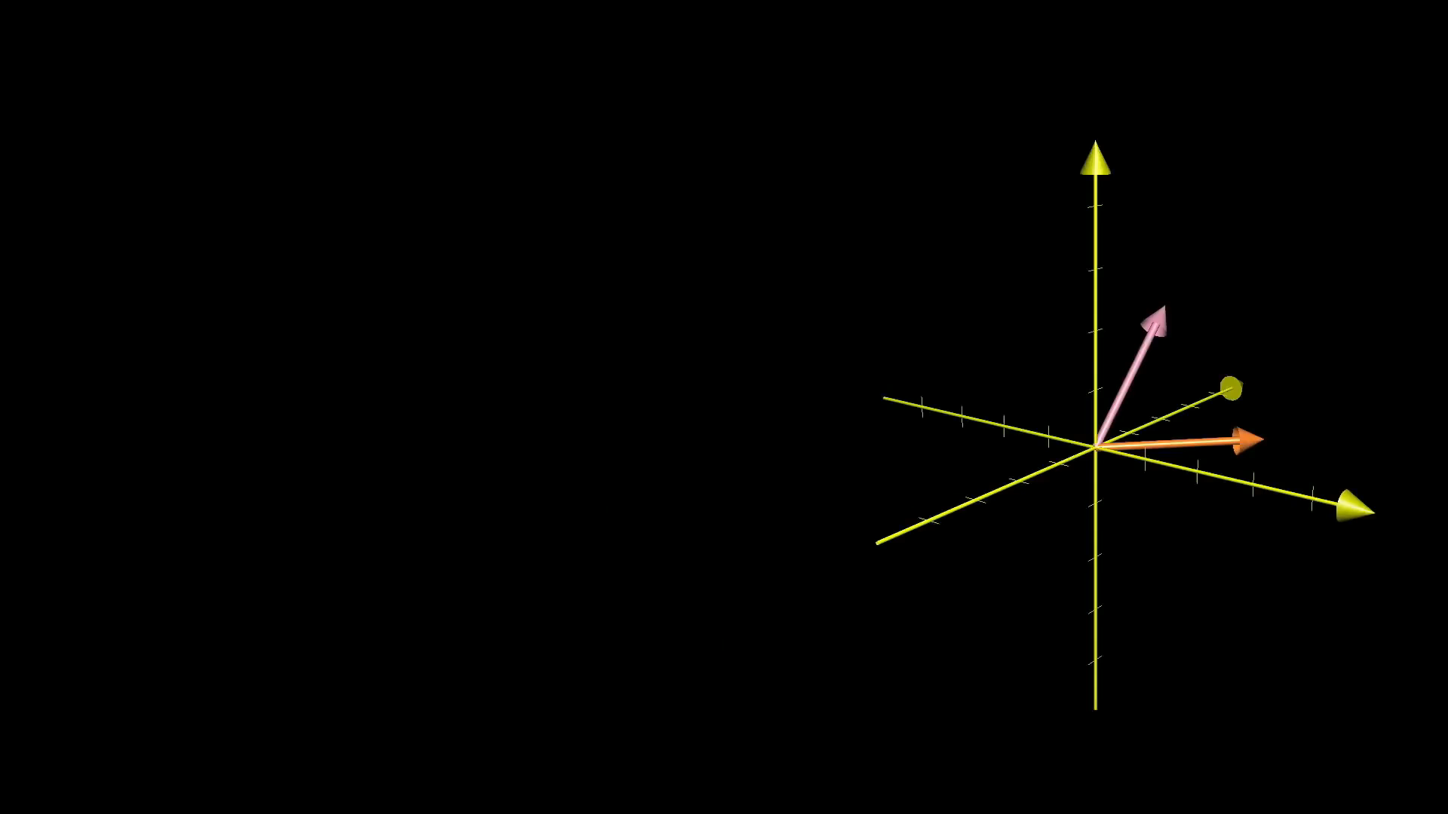

Slide 21
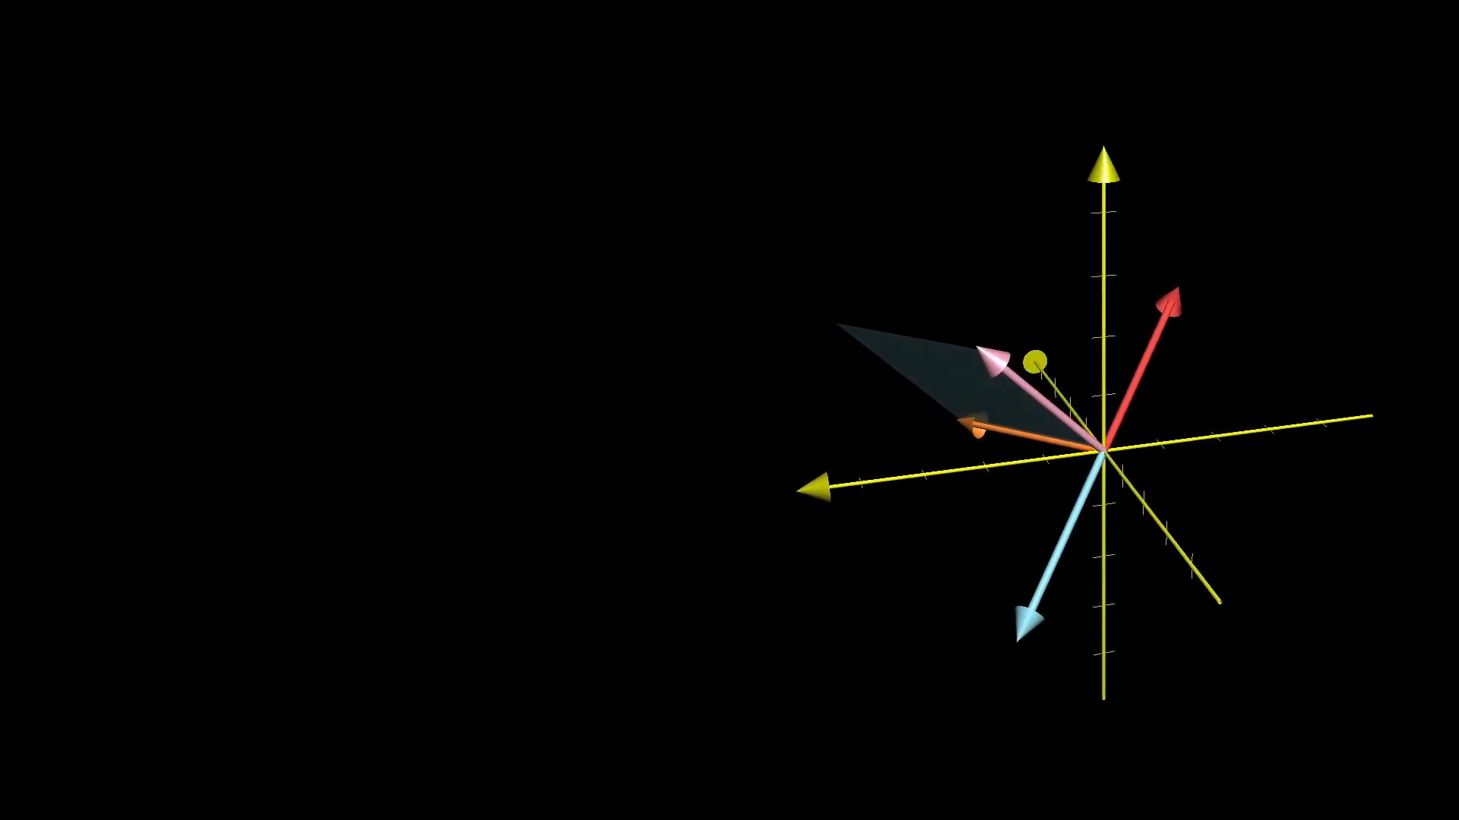

Slide 22
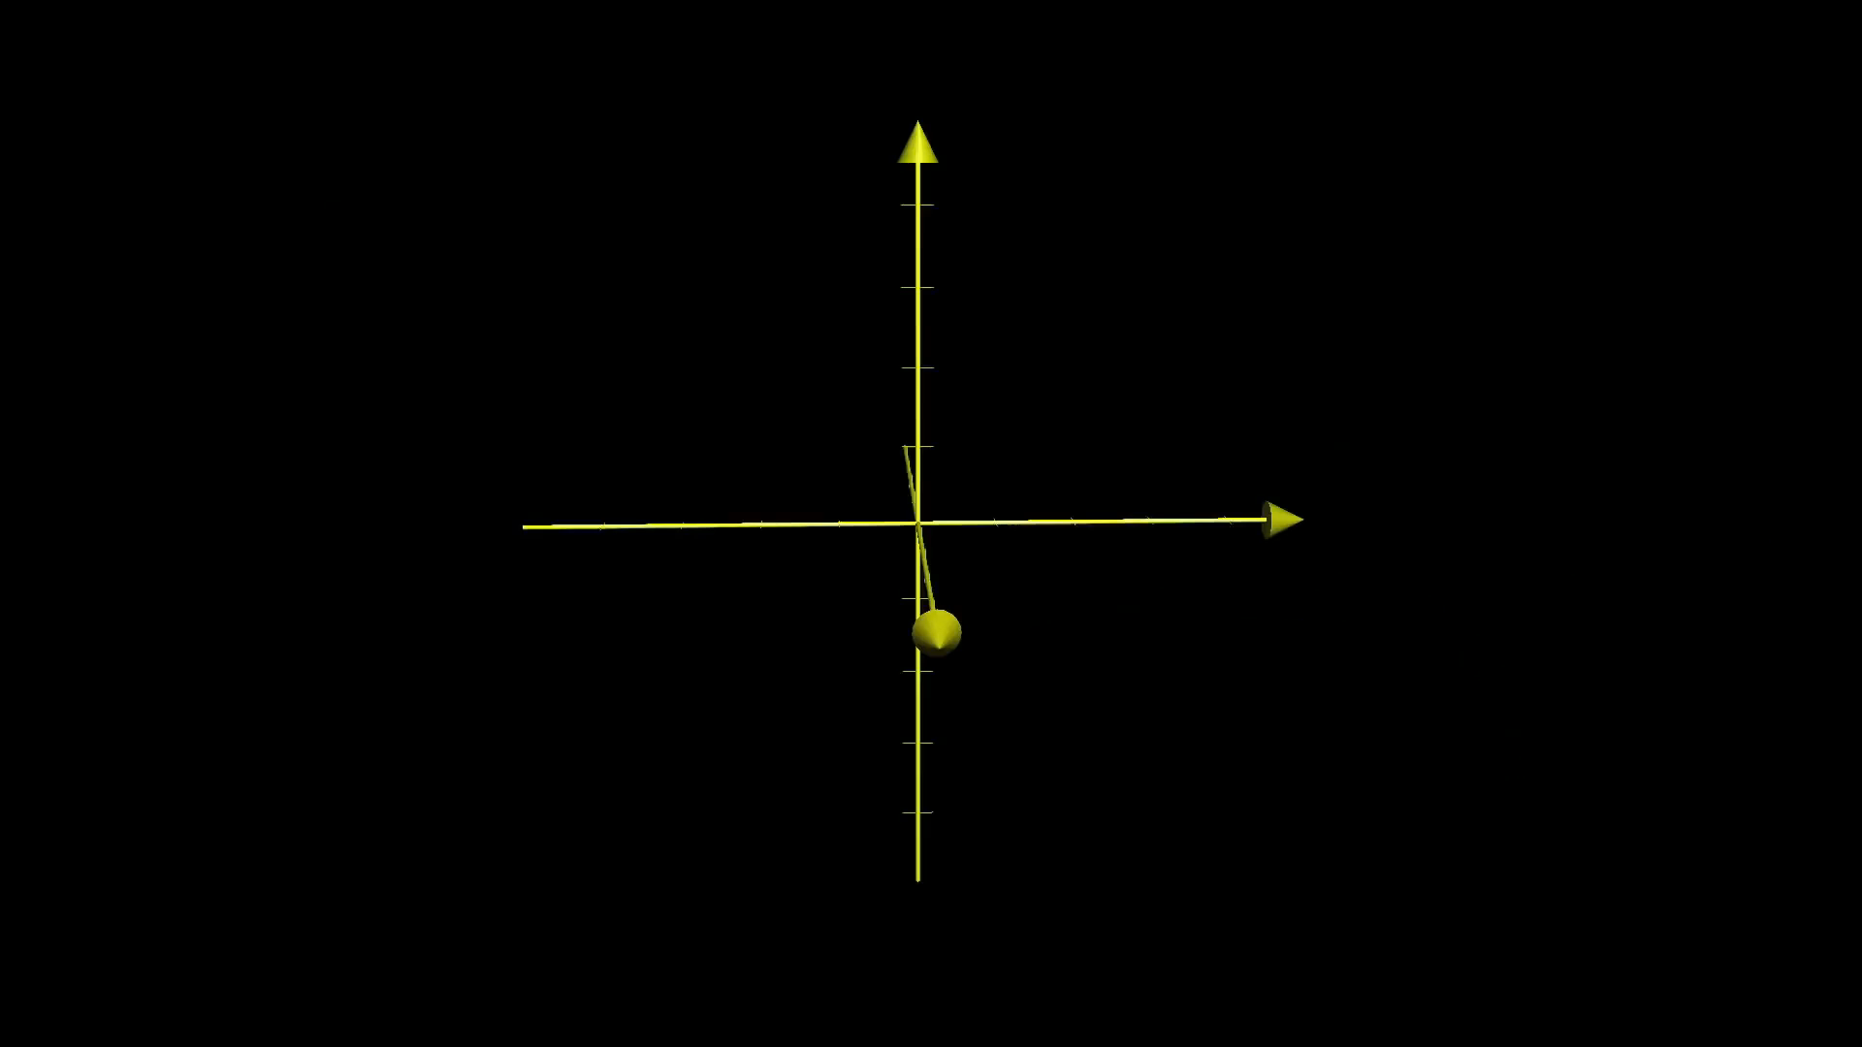

Մակերես $=4$

Slide 23
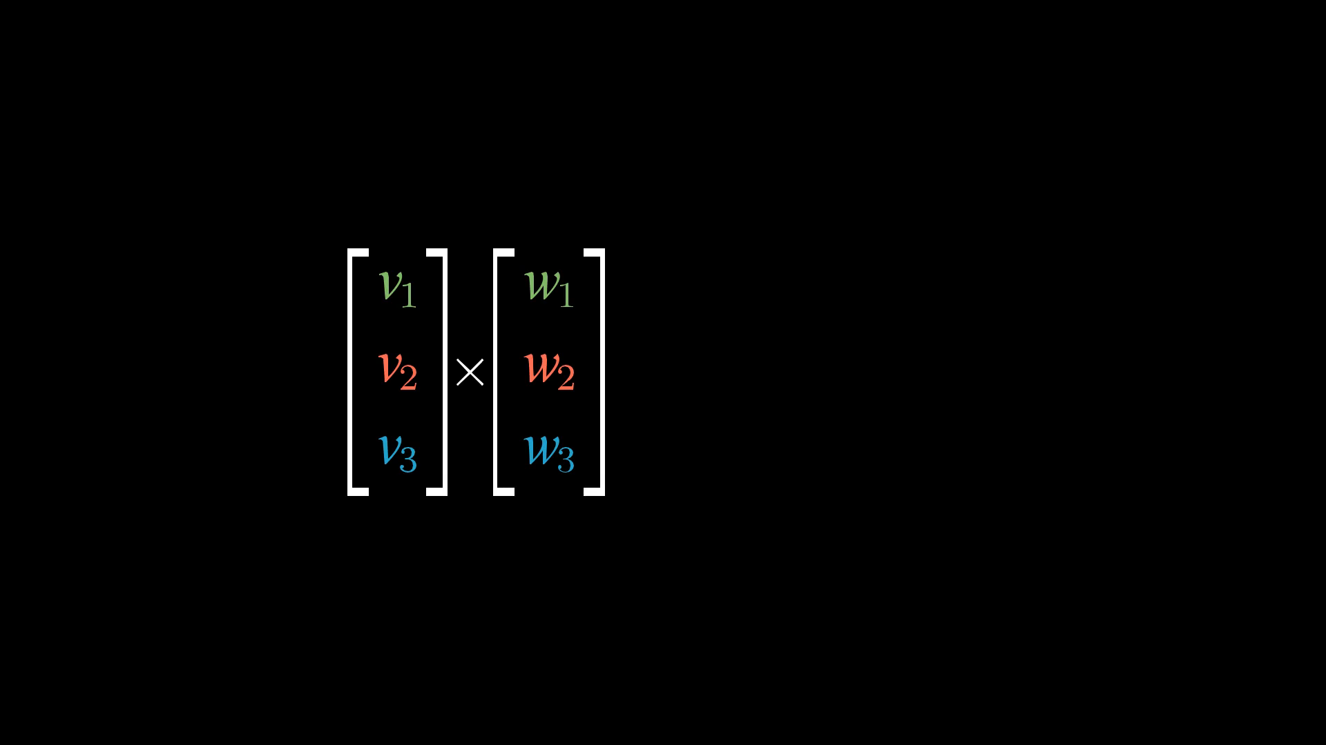

Slide 24
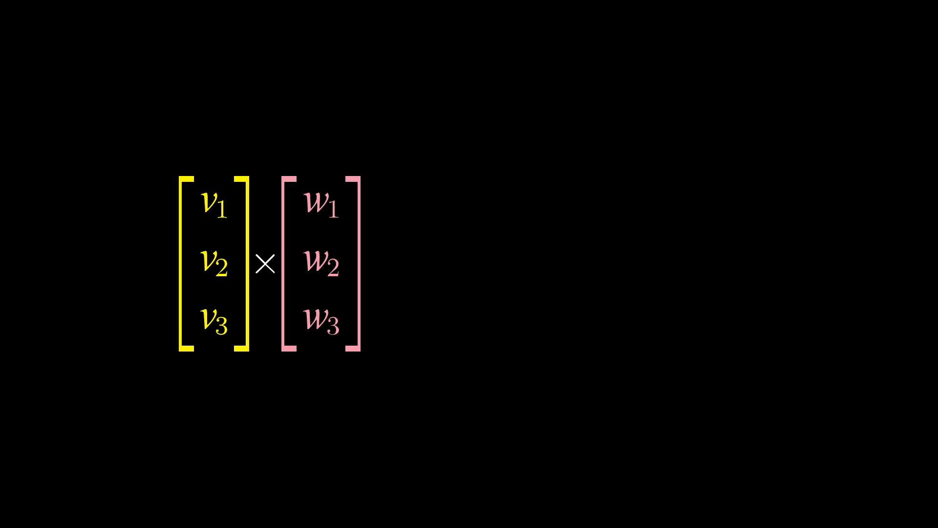

Slide 25
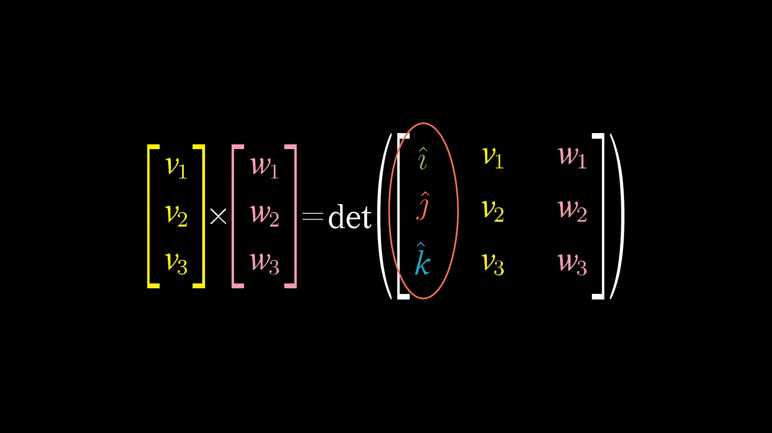

Slide 26
Պատճա՞ռը
?

Slide 27
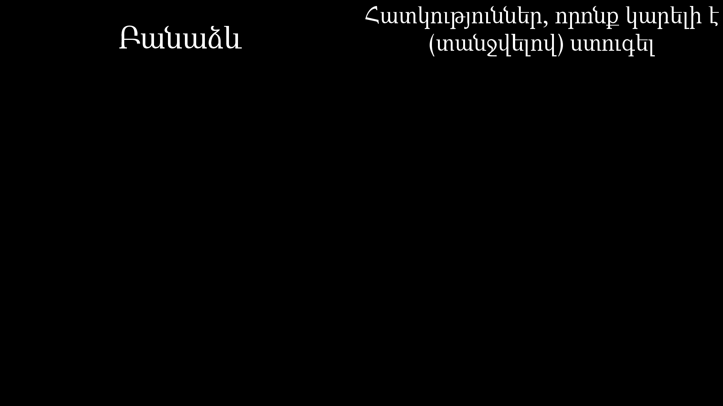

Slide 28
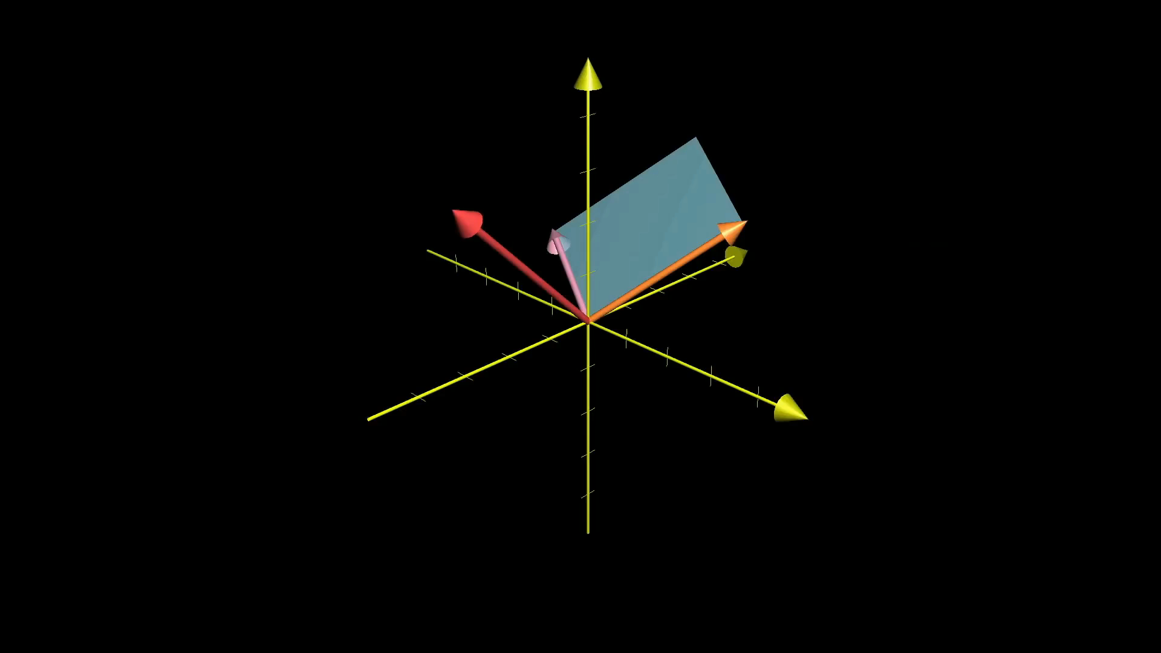

Slide 29
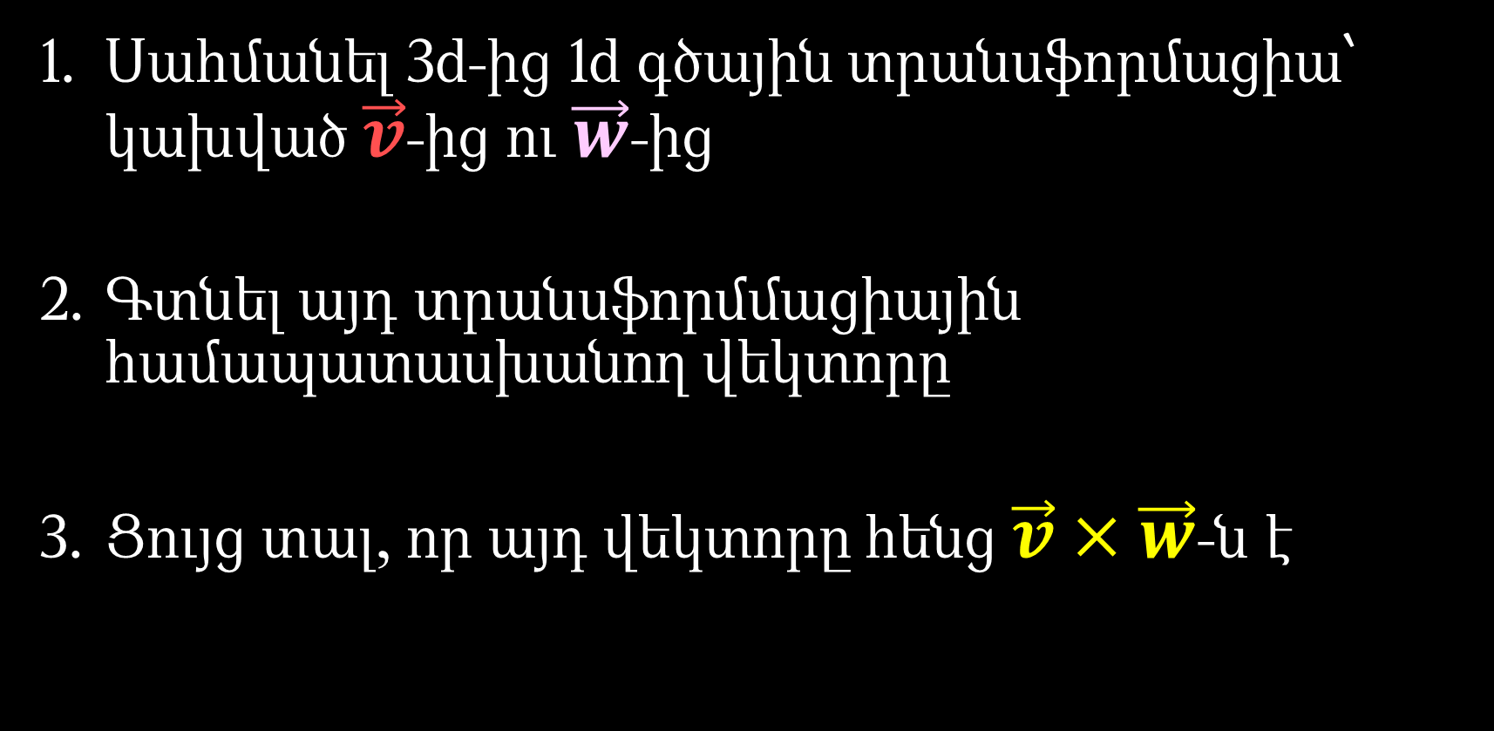
Քայլերը.
Սահմանել 3d-ից 1d գծային տրանսֆորմացիա՝ կախված $\vec{v}$-ից ու $\vec{w}$-ից
Գտնել այդ տրանսֆորմմացիային համապատասխանող վեկտորը
Ցույց տալ, որ այդ վեկտորը հենց $\vec{v}×\vec{w}$-ն է

Slide 30
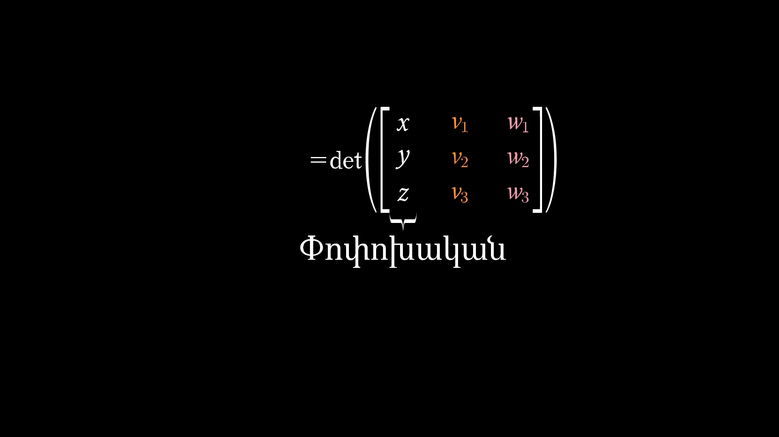
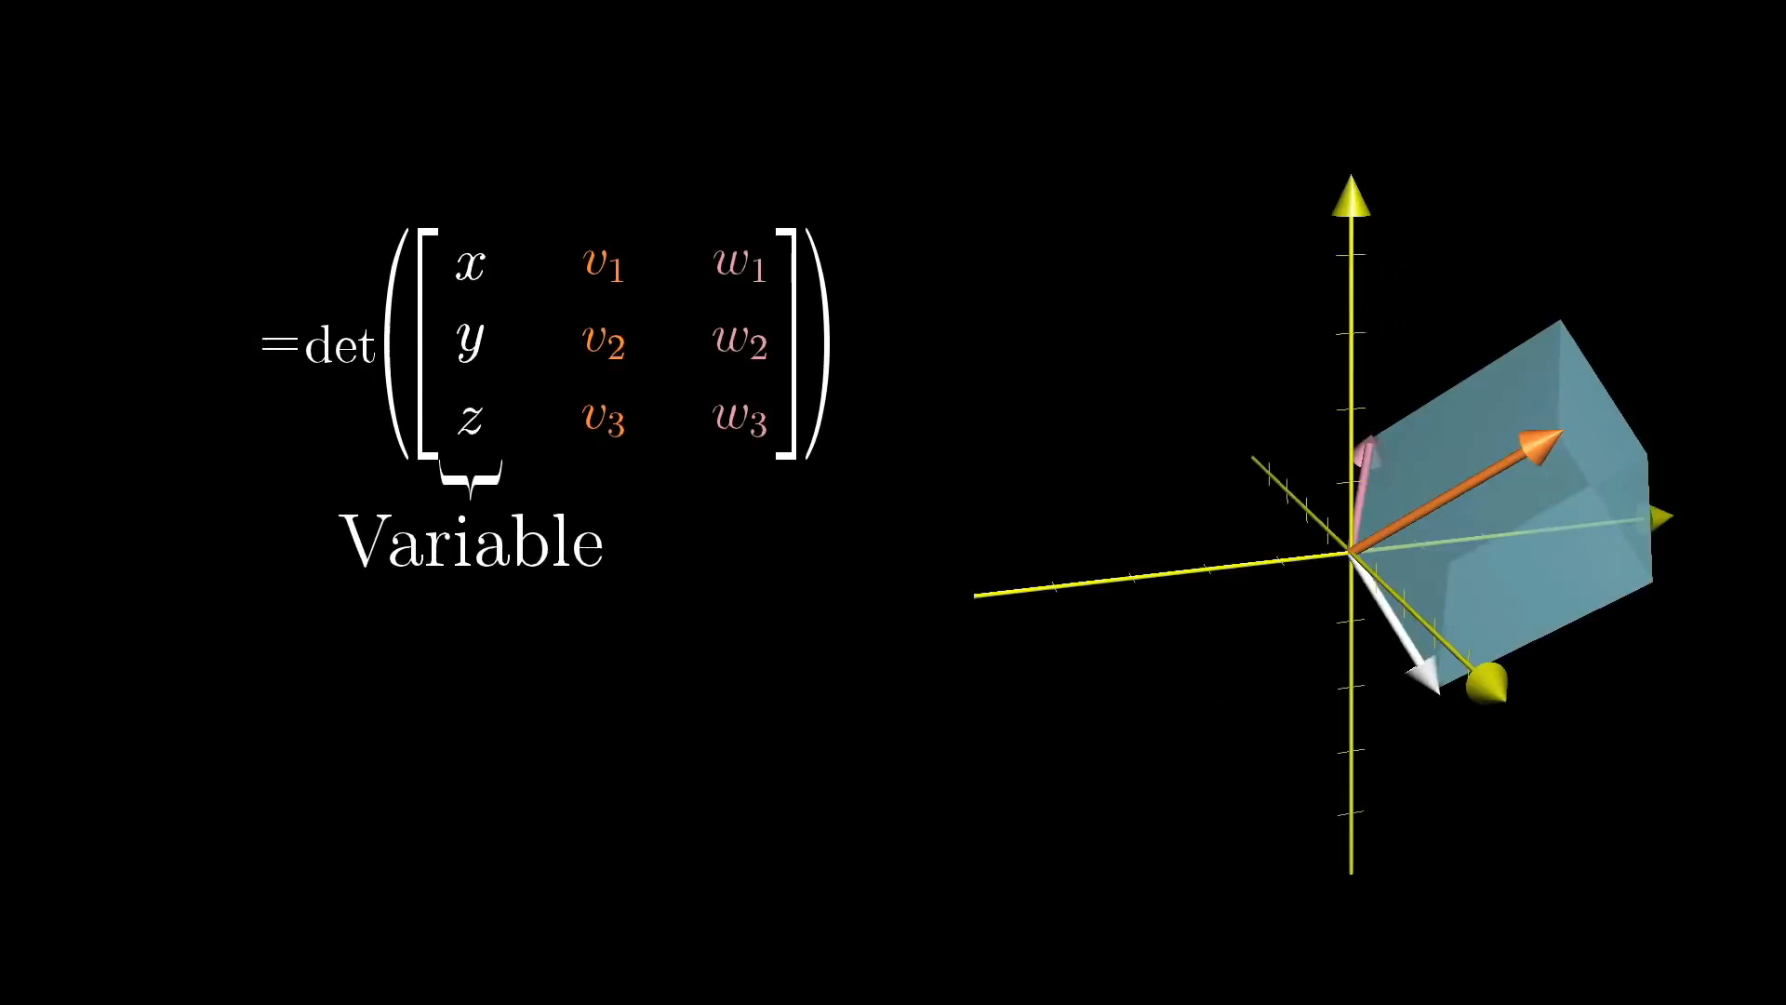

Slide 31
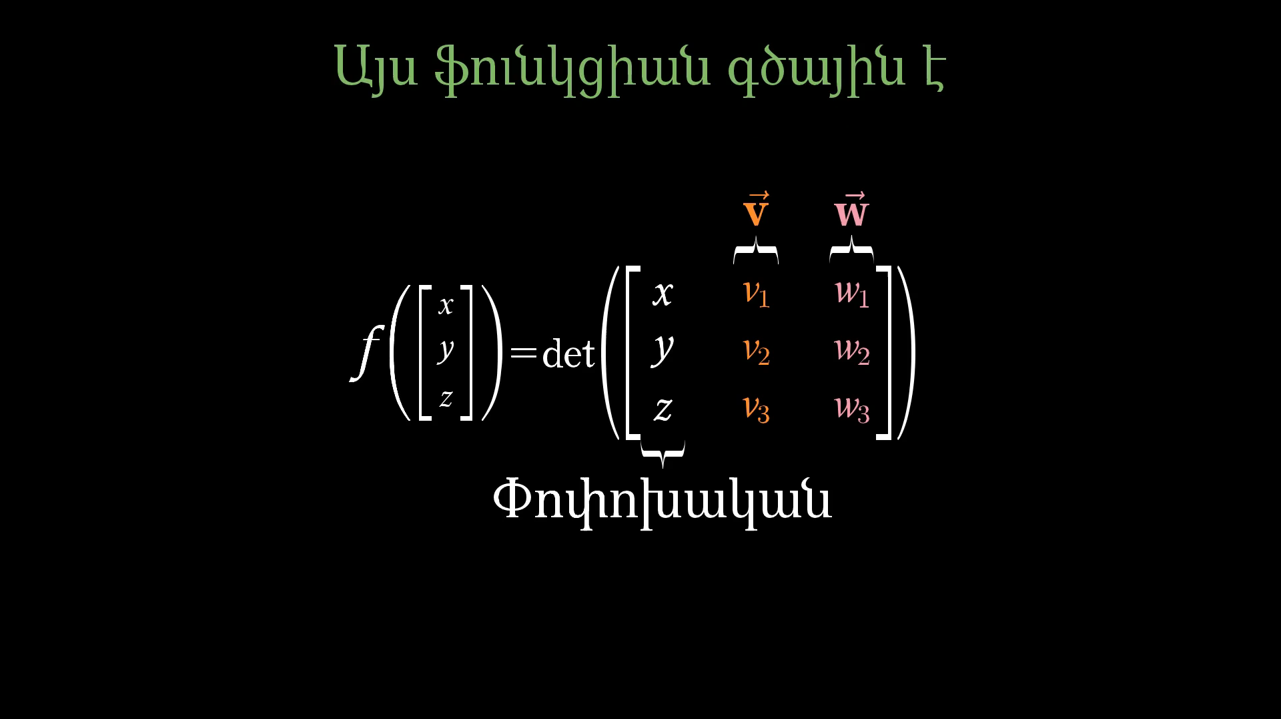

Slide 32
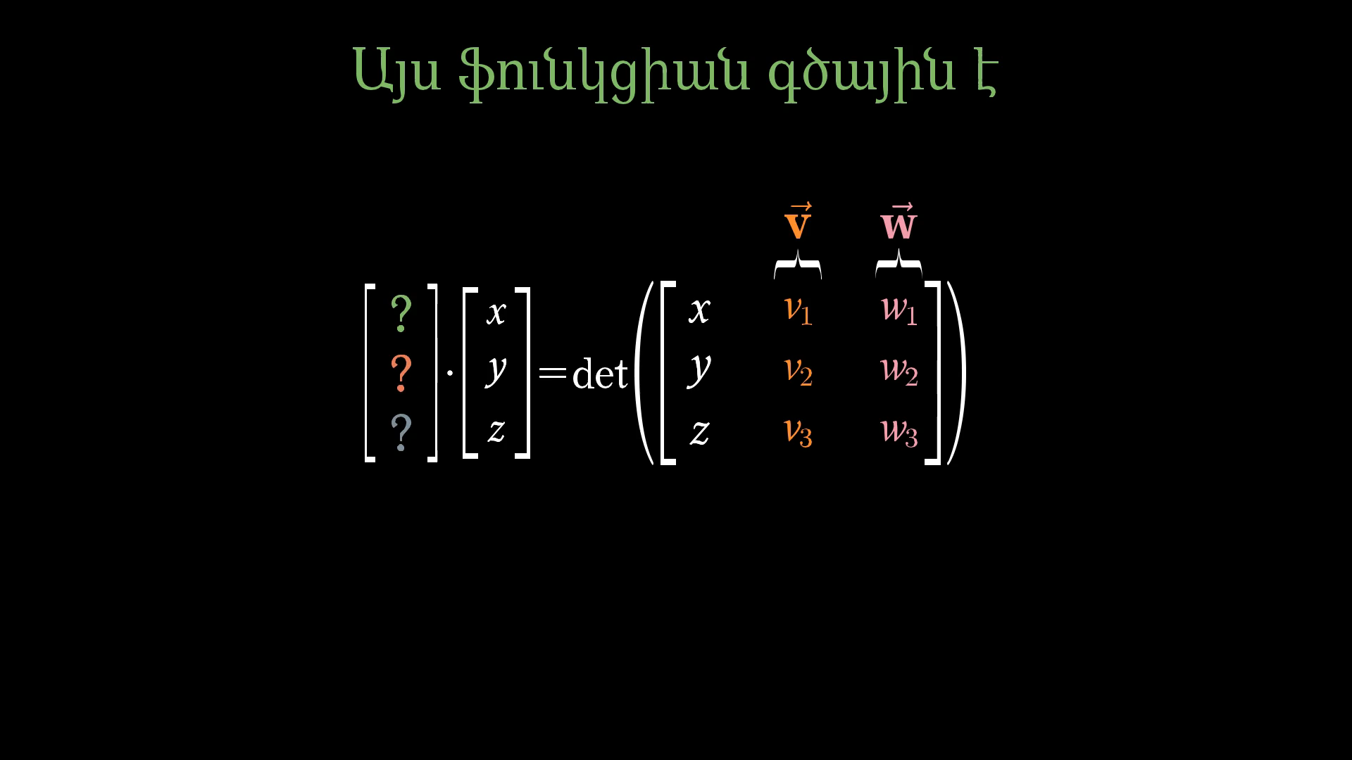
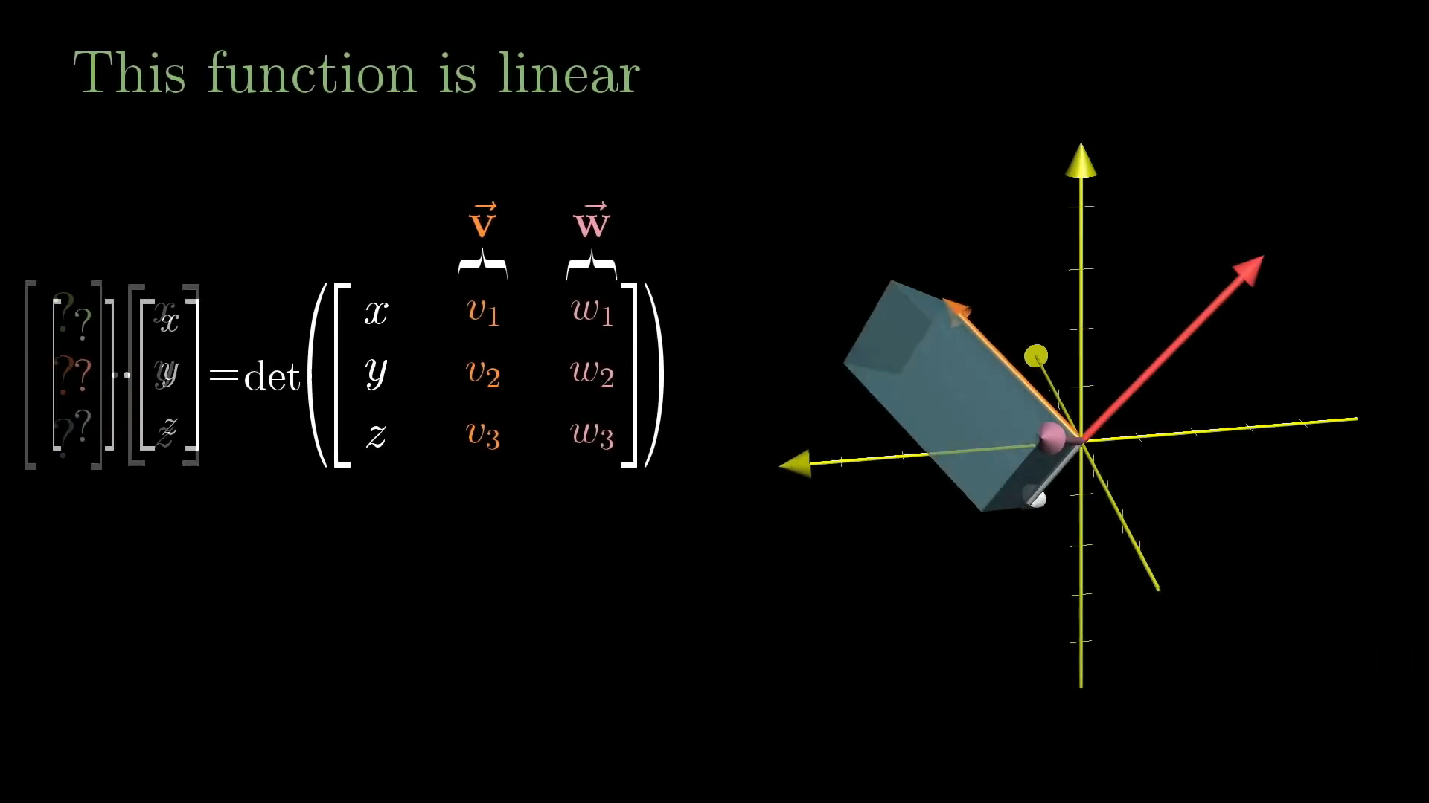

Slide 33
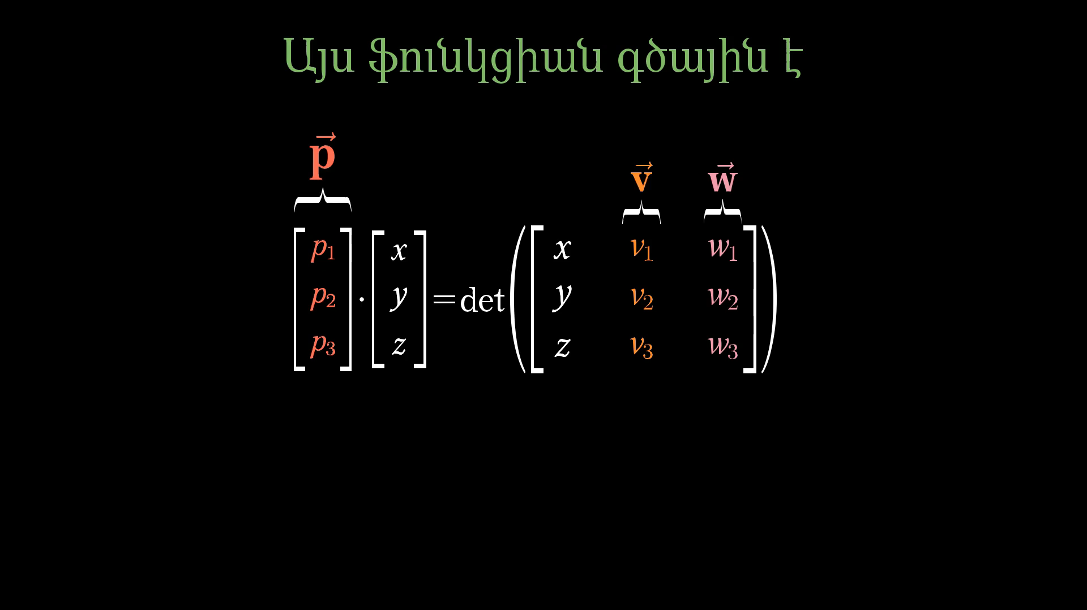

Slide 34
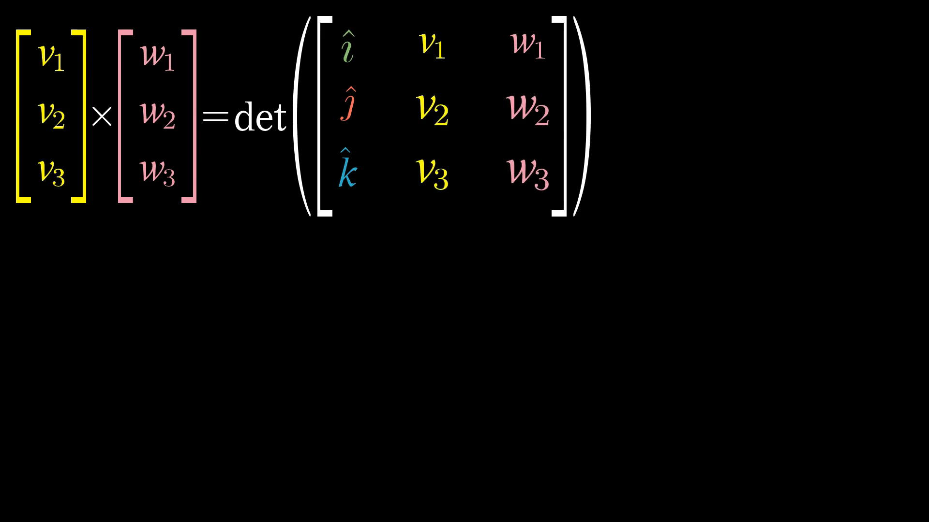
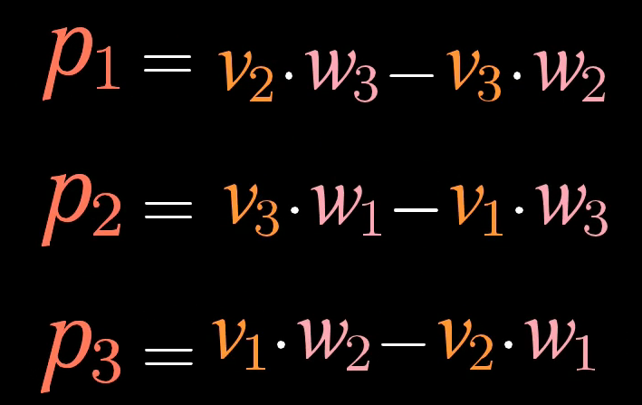

Slide 35
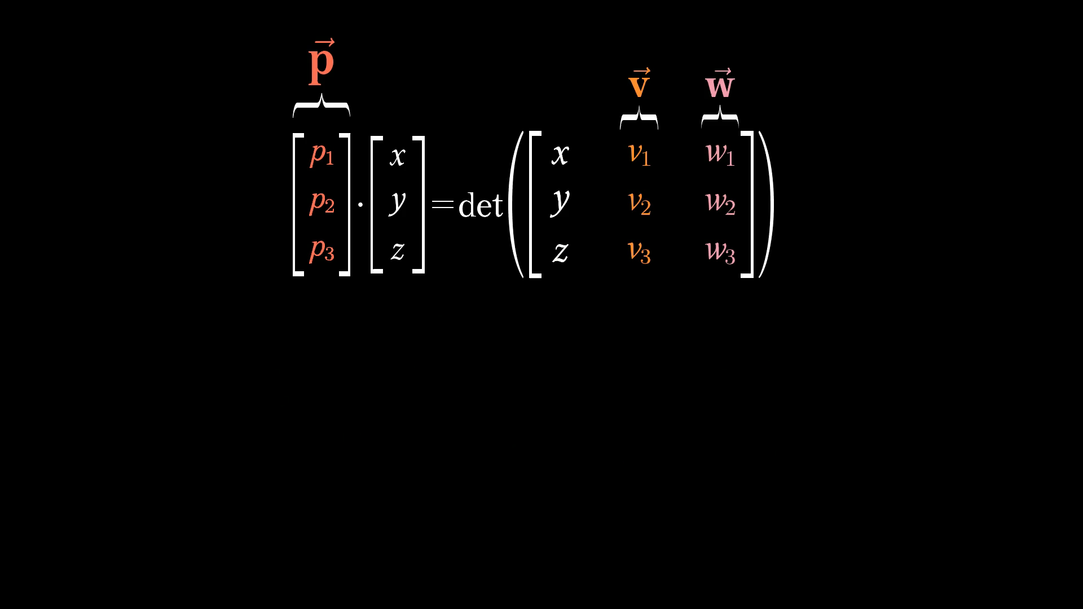
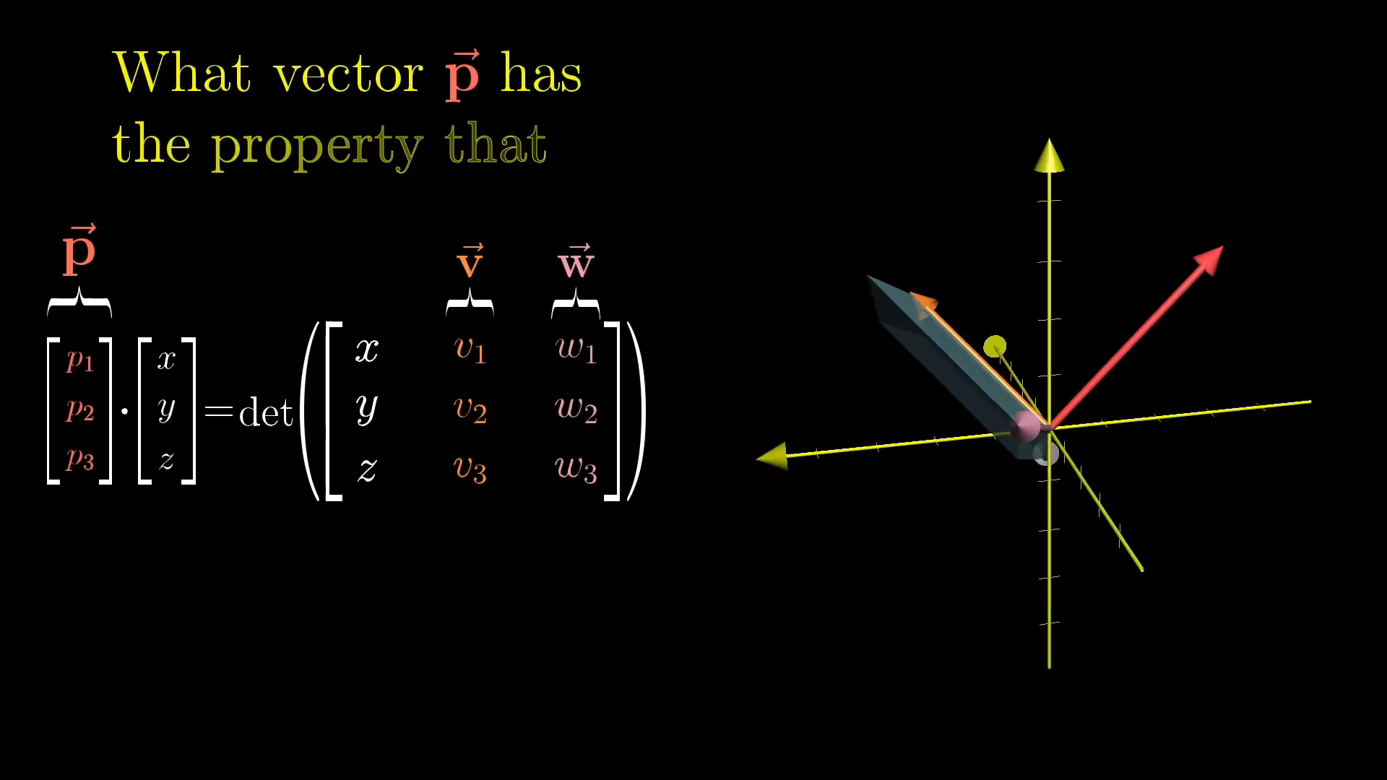

Slide 36
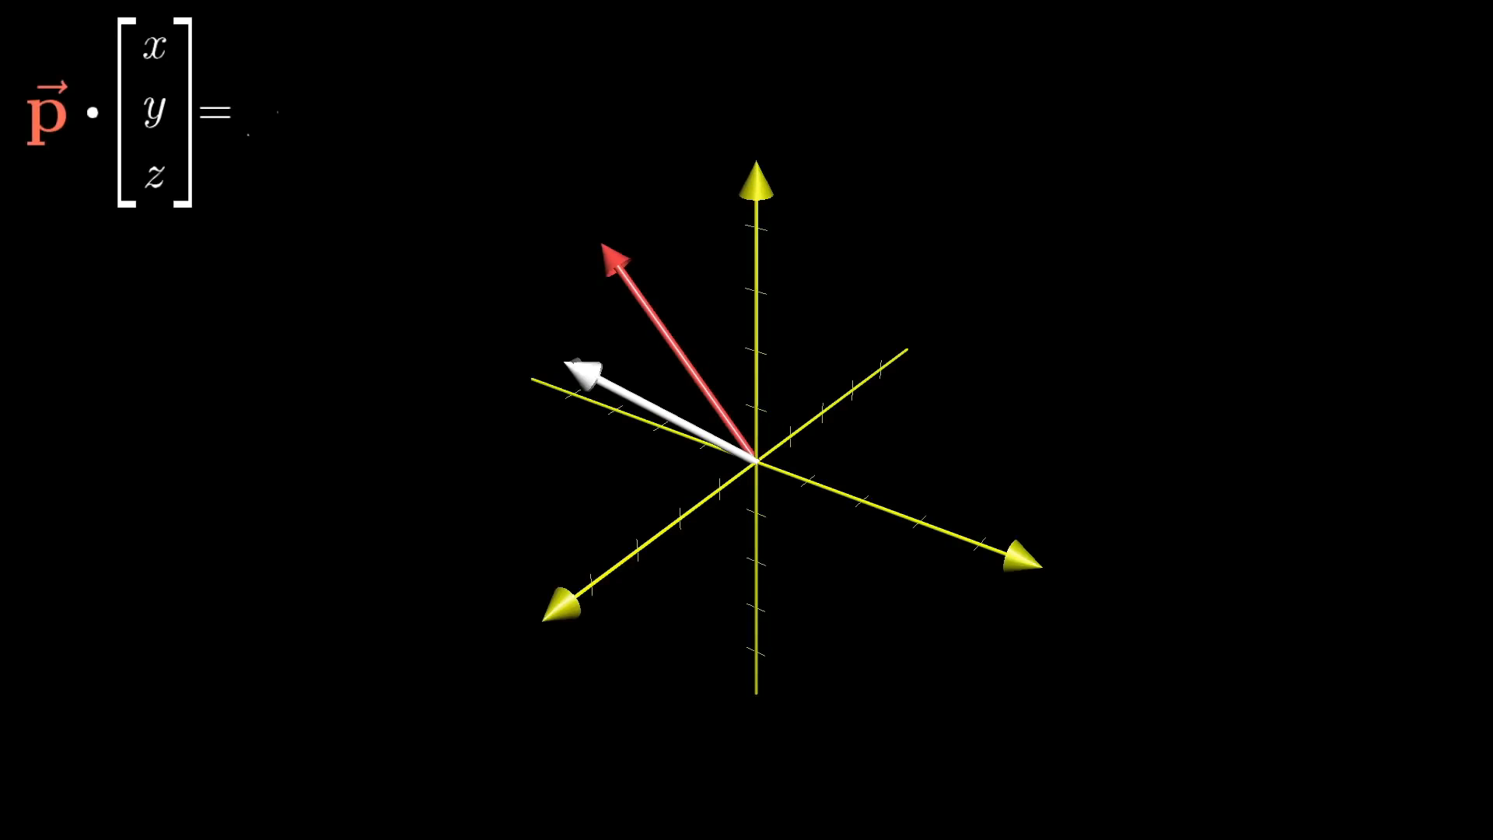
$$\left(պրոյեկցիայի երկարություն\right)×(\vec{p} վեկտորի երկարություն)$$

Slide 37
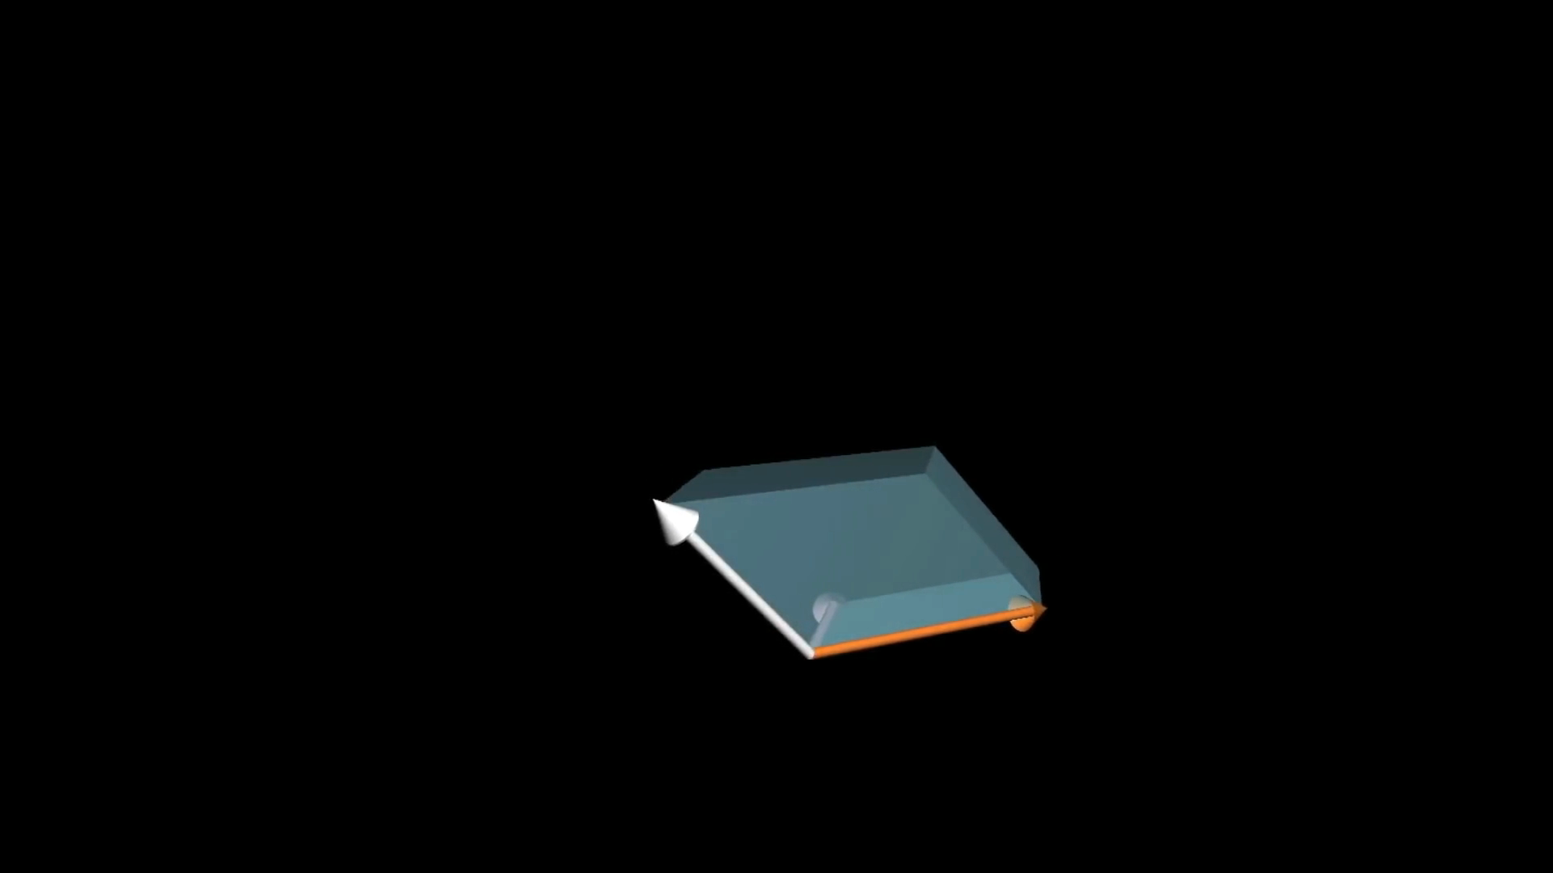
Ինչքա՞ն է զուգահեռանիստի ծավալը

Slide 38
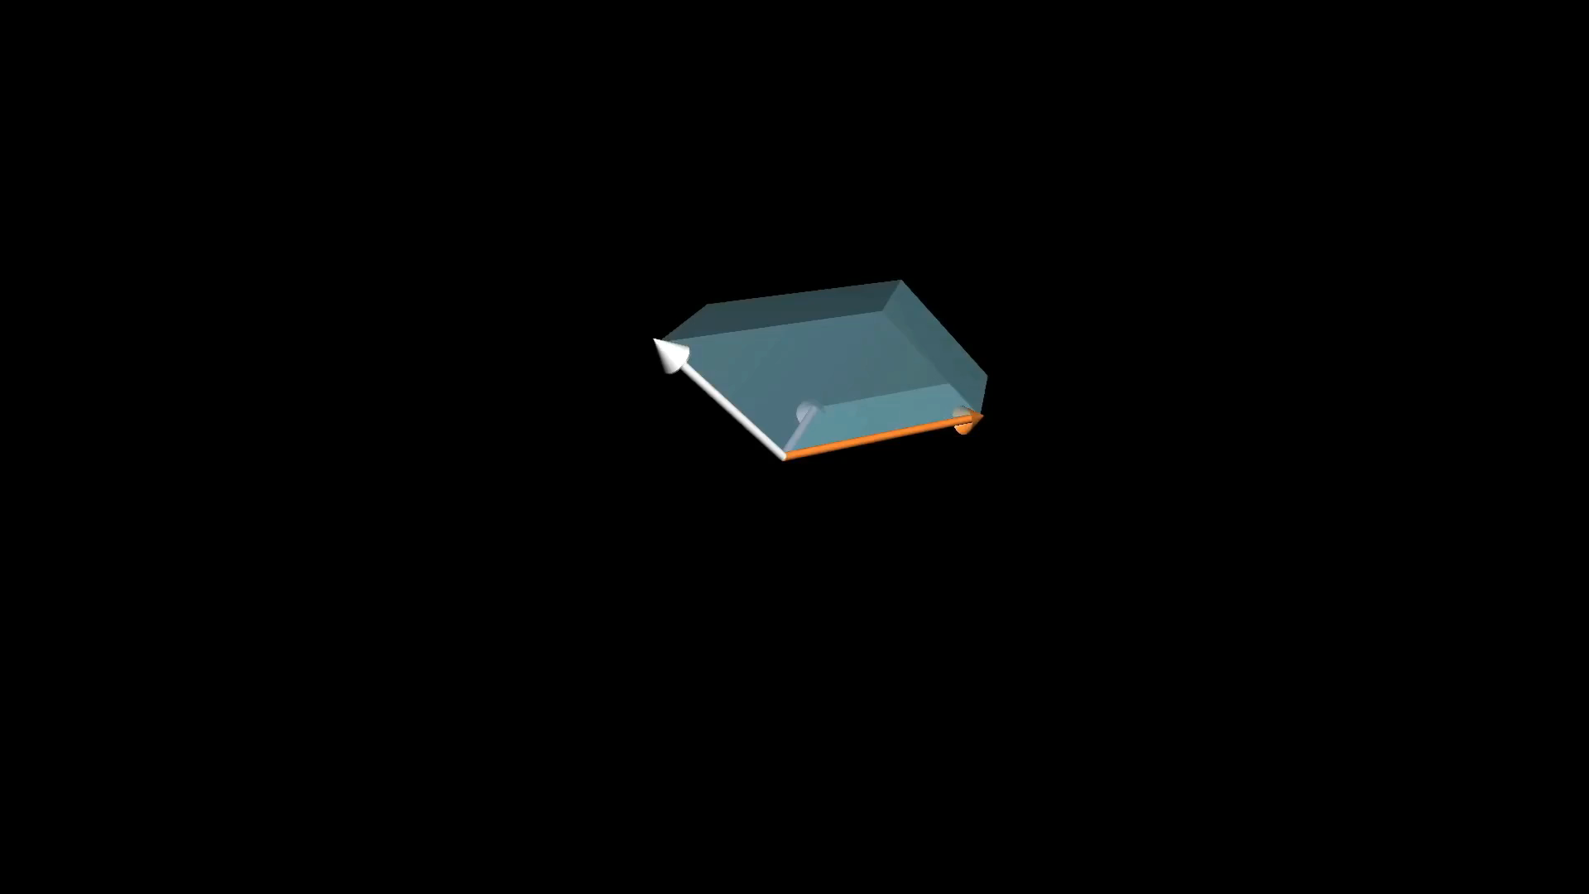

Ուղղահայաց $\vec{v}$-ին ու $\vec{w}$-ին
Երկարությունը (թվապես) հավասար
զուգահեռագծի մակերեսին

Slide 39
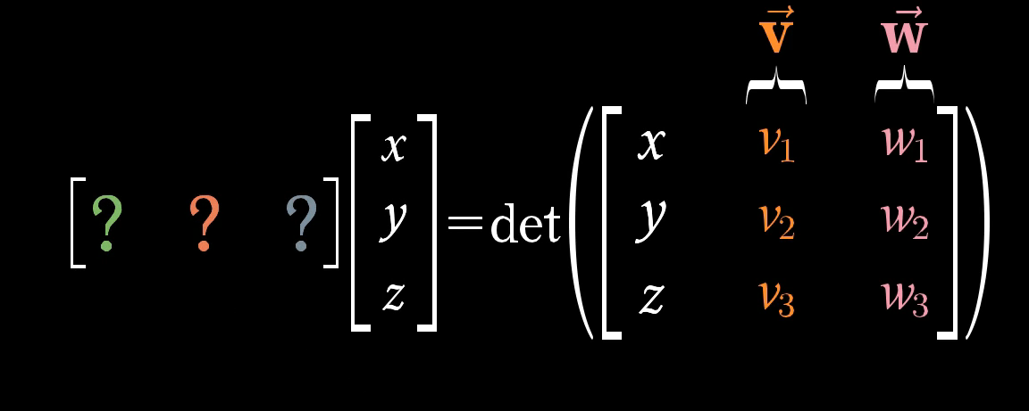

Քայլերը.
Սահմանել 3d-ից 1d գծային տրանսֆորմացիա՝ կախված $\vec{v}$-ից ու $\vec{w}$-ից
Գտնել այդ տրանսֆորմմացիային համապատասխանող վեկտորը
Ցույց տալ, որ այդ վեկտորը հենց $\vec{v}×\vec{w}$-ն է

Slide 40




